Slide 1
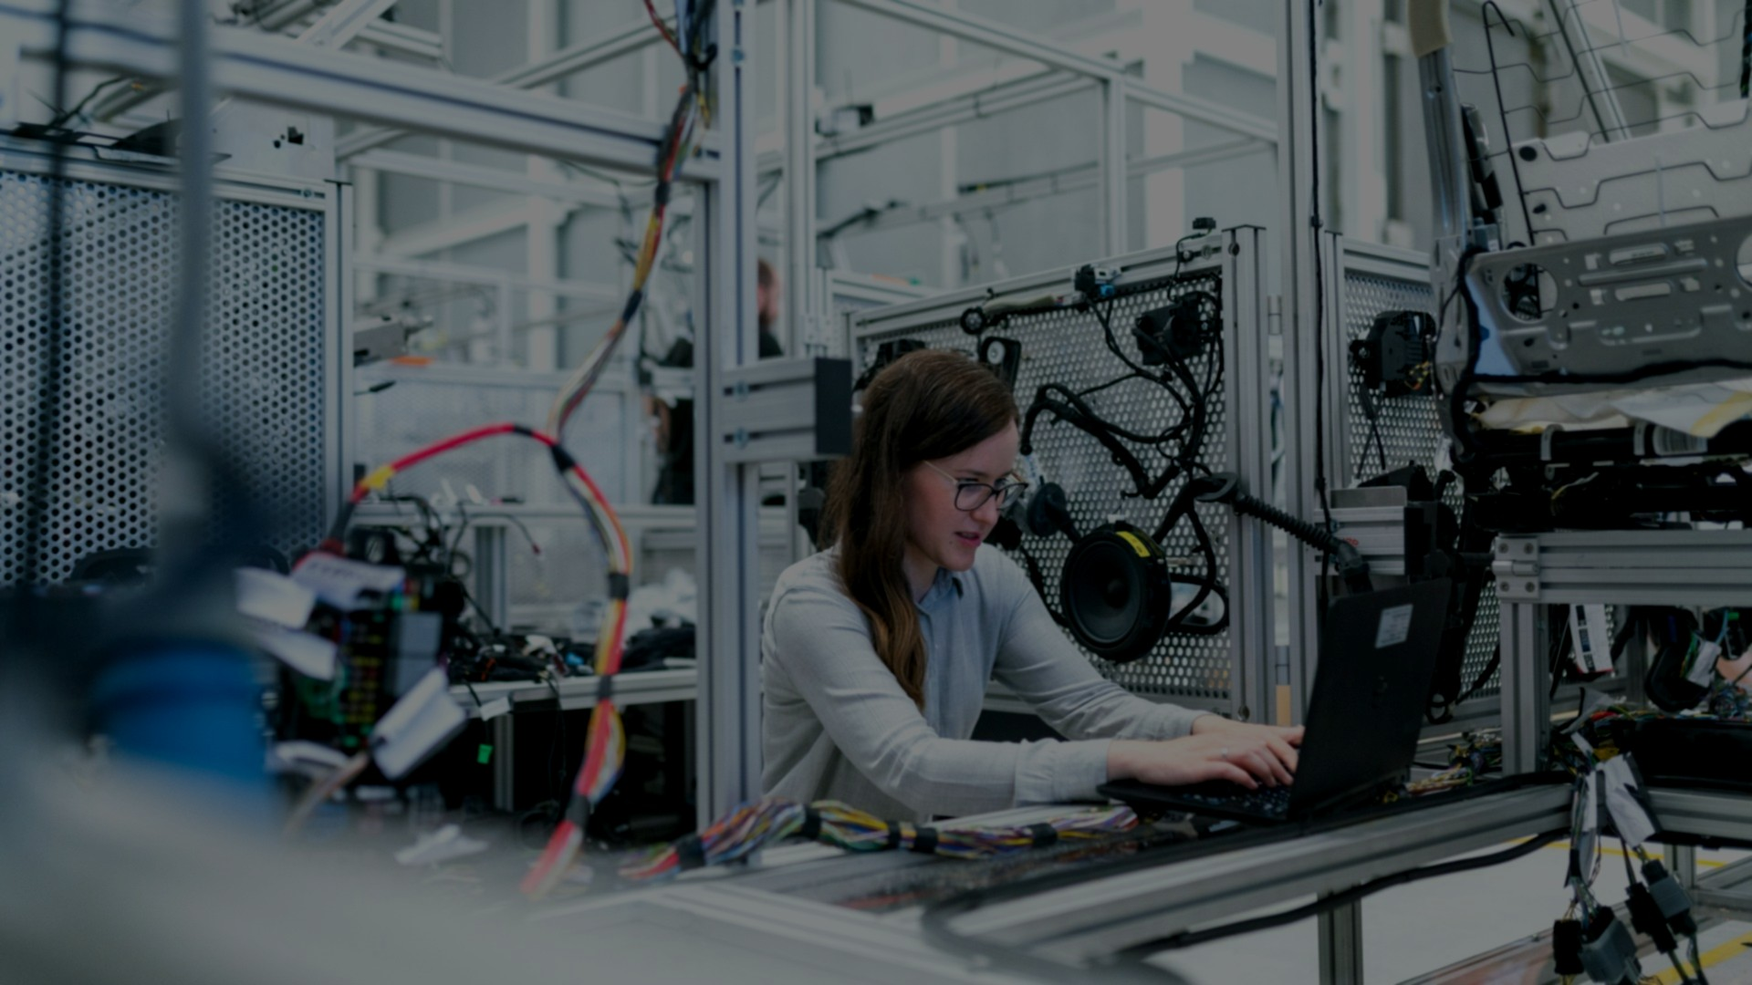
SANAYİDE DİJİTAL DÖNÜŞÜM
AI Araçlarıyla Fikirden Ürüne
1/62

Slide 2
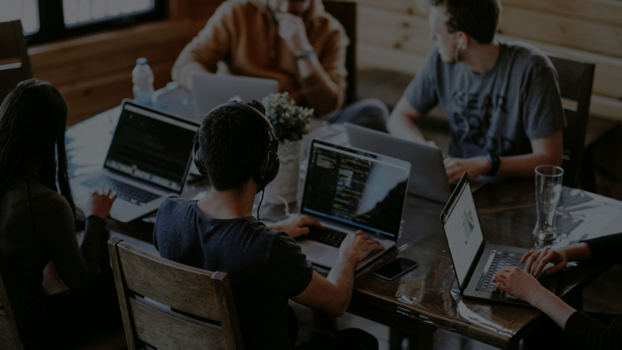
Dr. Öğr. Üyesi Uğur CORUH
RTEÜ Erasmus+
19 Ekim 2025, Pazar
10:00 - 12:00
50 Öğrenci → 25 Proje
2/62

Slide 3
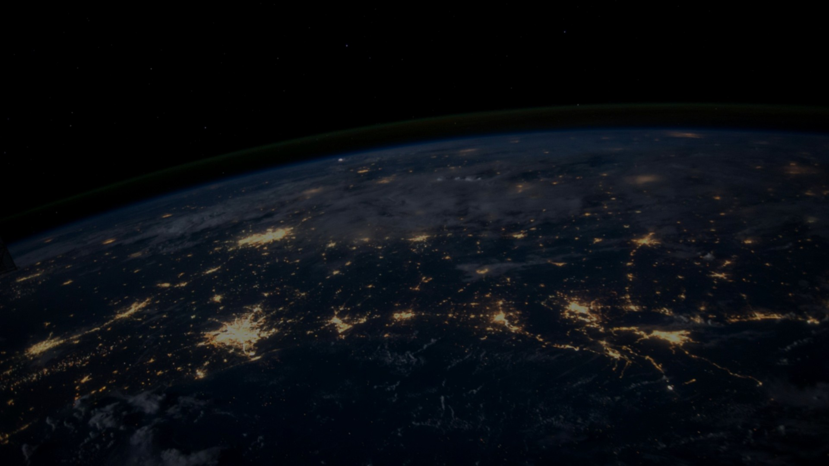
📅 BUGÜNÜN PROGRAMI
10:00-10:10 | Açılış & Tanışma
10:10-10:30 | Sanayi 4.0 & Dijital Dönüşüm
10:30-10:55 | Modern Araçlar + CANLI DEMO
10:55-11:20 | Fonlama Ekosistemi
11:20-11:30 | MOLA + Hazırlık
11:30-12:00 | HANDS-ON ATÖLYE
3/62

Slide 4
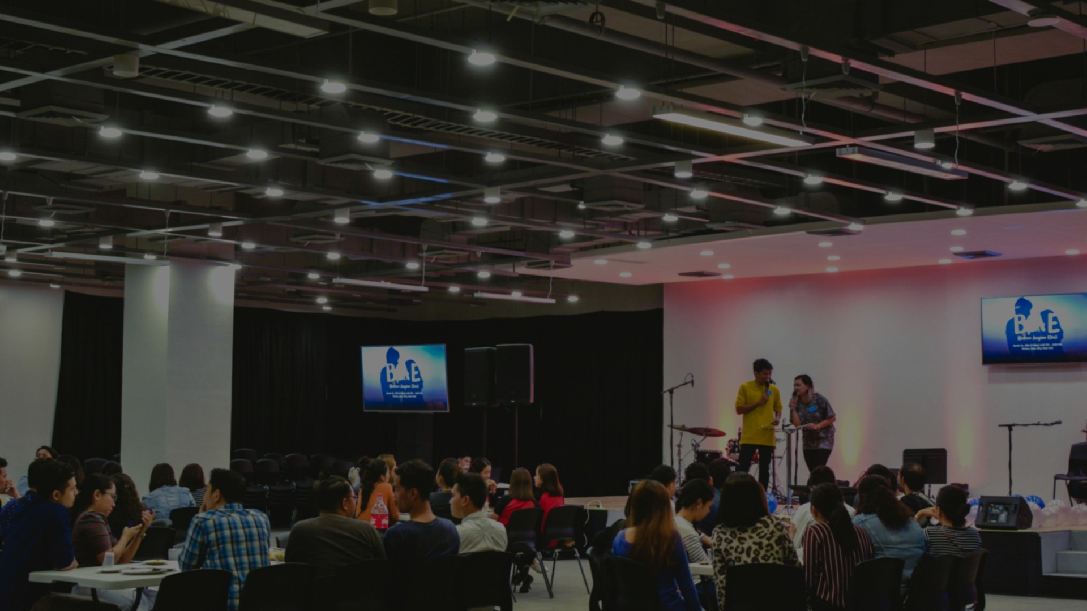
⏰ 10:03
📚 BUGÜN NE ÖĞRENECEKSİNİZ?
🏭 Sanayi 4.0 Temelleri
🤖 AI Araçları Kullanımı
8 temel teknoloji: IoT, AI, Big Data, Cloud, Dijital İkiz, Robotik, 3D Print, AR/VR
Claude, ChatGPT, Gemini ile proje geliştirme, DeepResearch ile literatür tarama
💰 Fonlama Fırsatları
📝 Proje Yazım Teknikleri
TÜBİTAK 2209-A (7.5K TL), KOSGEB (600K TL), Horizon Europe ve başvuru formatları
TÜBİTAK formatı, 9 bölümlü proposal şablonu, AI ile otomatik döküman üretimi
🎯 Problem-Çözüm Metodolojisi
🚀 Hızlı Prototipleme
Gerçek sanayi sorunlarını belirleme, uygulanabilir çözümler geliştirme
AI yardımıyla 30 dakikada fikir → proje önerisi → pitch hazırlama
🎤 1 Dakikalık Pitch
🤝 Takım Çalışması & Networking
Problem-Çözüm-Etki formatında etkili sunum yapma becerileri
İkili takımlar, peer feedback (3-2-1 metodu), mentörlük deneyimi
4/62

Slide 5

⏰ 10:05
🎯 BUGÜNÜN HEDEFLERİ
1
Sanayi 4.0 Farkındalığı
✓ 8 temel teknolojiyi tanımak ve örneklemek
2
AI Araçları Yetkinliği
✓ En az 3 farklı AI aracını aktif kullanabilmek
3
Fonlama Bilgisi
✓ Minimum 5 fon kaynağını ve başvuru süreçlerini bilmek
4
Proje Önerisi Oluşturma
✓ TÜBİTAK formatında 1 tam proje önerisi hazırlamak
5
Ekip İşbirliği & Pitch
✓ 1 dakikalık profesyonel pitch sunumu yapabilmek
5/62

Slide 6
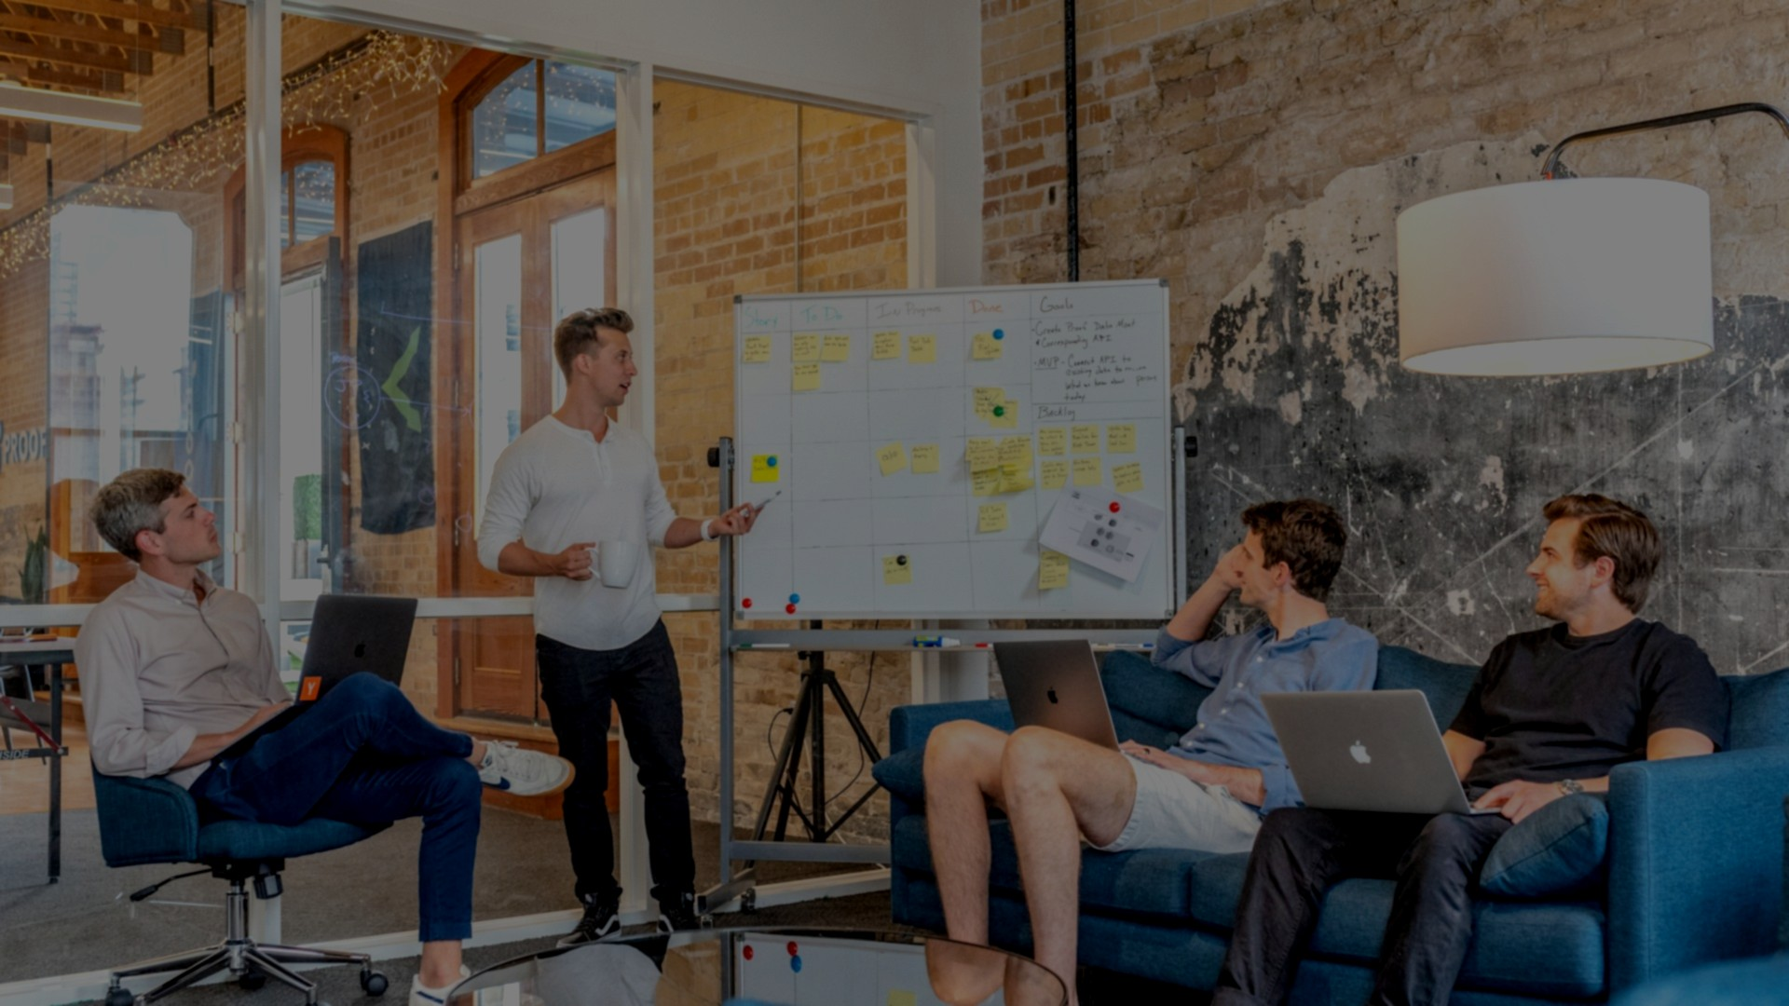
⏰ 10:07
🤔 BEKLENTİLER vs GERÇEKLİK
❌ "AI her şeyi yapar, biz hiçbir şey öğrenmeyiz"
→
✅ AI yardımcıdır - Siz yönlendirir, kontrol eder, öğrenirsiniz
❌ "Proje yazmak aylar sürer, çok zordur"
→
✅ AI ile 30-60 dakikada ilk taslak, 1 haftada tamamlanır
❌ "Fonlar sadece büyük şirketler ve deneyimlilere"
→
✅ TÜBİTAK 2209-A sadece öğrencilere, KOSGEB herkese açık
❌ "Sanayi 4.0 sadece mühendislik içindir"
→
✅ Tüm sektörlere uygulanabilir: Sağlık, tarım, eğitim, perakende...
❌ "Bugün sadece teori, uygulama yok"
→
✅ 30 dakika hands-on atölye, kendi projenizi oluşturacaksınız!
6/62

Slide 7
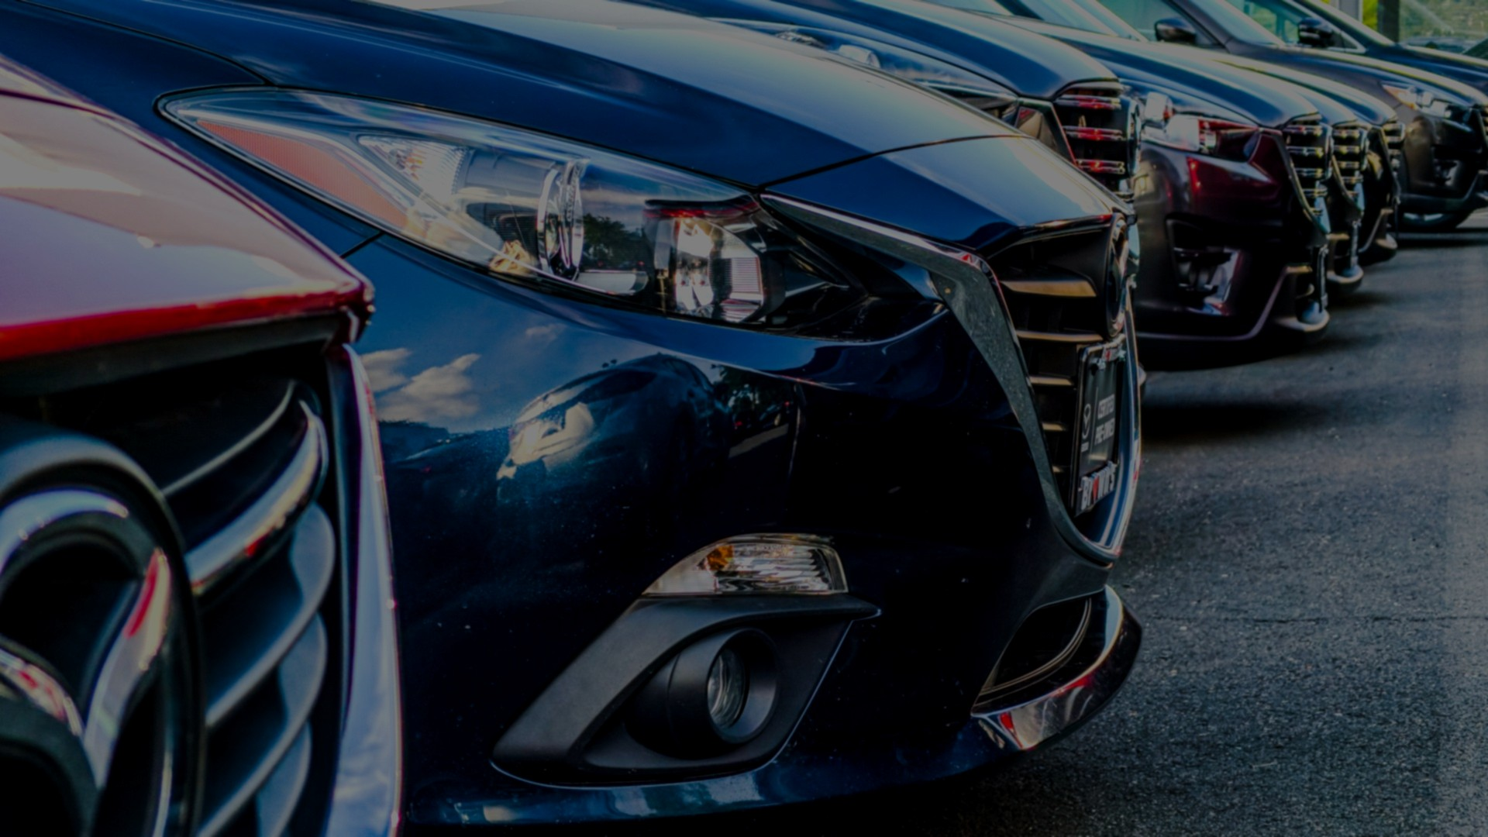
⏰ 10:10-10:30
SANAYİDE DİJİTAL DÖNÜŞÜM NEDEN?
92%
37%
3.5X
Şirketler dönüşüm planıyor
Başarıyla uyguluyor
Verimlilik potansiyeli
7/62

Slide 8
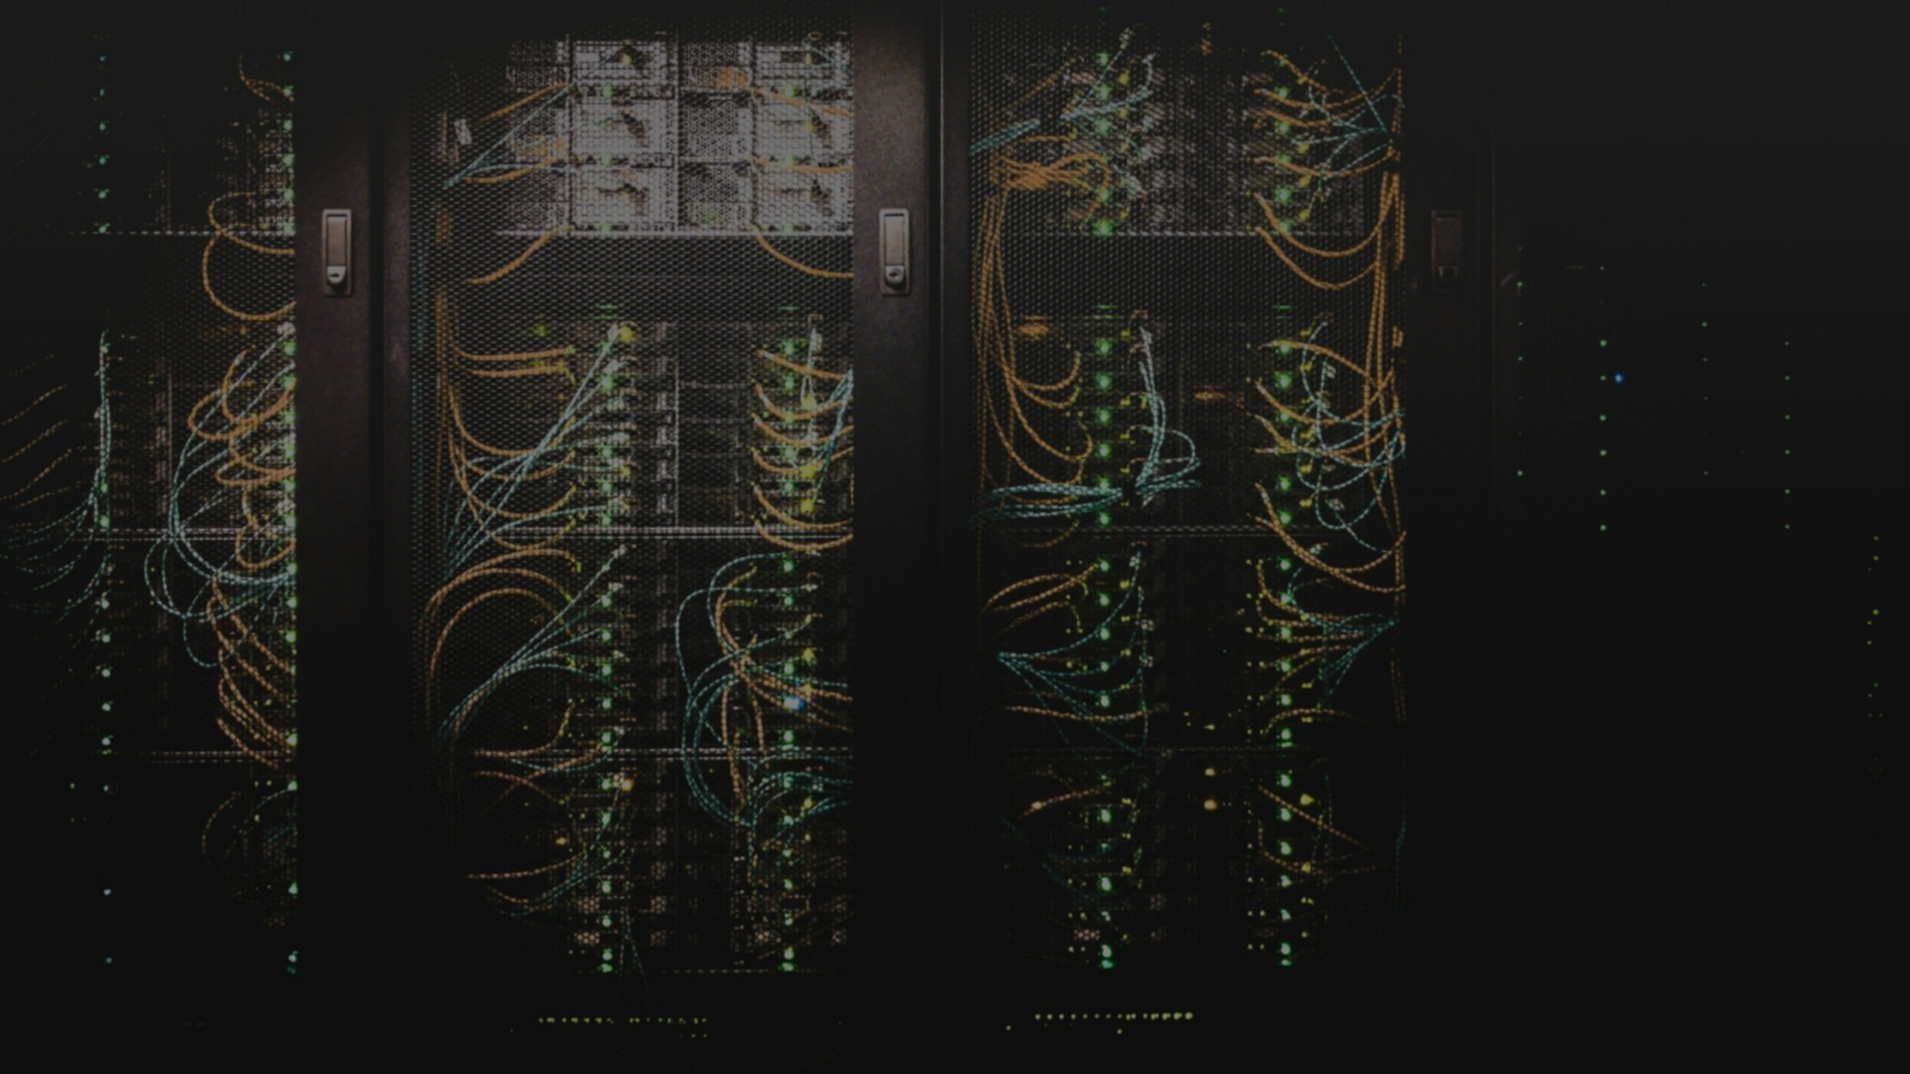
⏰ 10:15
🏭 SANAYİ 4.0: 8 TEKNOLOJI
🔗 IoT: Akıllı sensörler, gerçek zamanlı veri
🧠 AI/ML: Tahmin, optimizasyon, otomasyon
📊 Big Data: Veri analitiği, pattern bulma
☁️ Cloud: Sınırsız kaynak, her yerden erişim
🔄 Dijital İkiz: Siber-fiziksel sistemler
🤖 Robotik: Otonom robotlar, cobots
🖨️ 3D Print: Hızlı prototipleme
🥽 AR/VR: Bakım, eğitim, montaj desteği
8/62

Slide 9
⏰ 10:12
🏭 SANAYİ 4.0 NEDİR?
Üretim süreçlerinin dijitalleşmesi, otomasyon ve veri alışverişini içeren dördüncü sanayi devrimi. Fiziksel ve dijital sistemlerin birleşimi ile akıllı fabrikalar oluşturulur.
🔗
Bağlantılılık
Makineler, cihazlar ve sistemler birbirine bağlı
📡
Gerçek Zamanlı Veri
Anlık izleme ve analiz ile hızlı karar alma
🤖
Otomasyon
İnsan müdahalesi olmadan çalışan sistemler
🧠
Yapay Zeka
Öğrenen ve kendini geliştiren akıllı sistemler
9/62

Slide 10
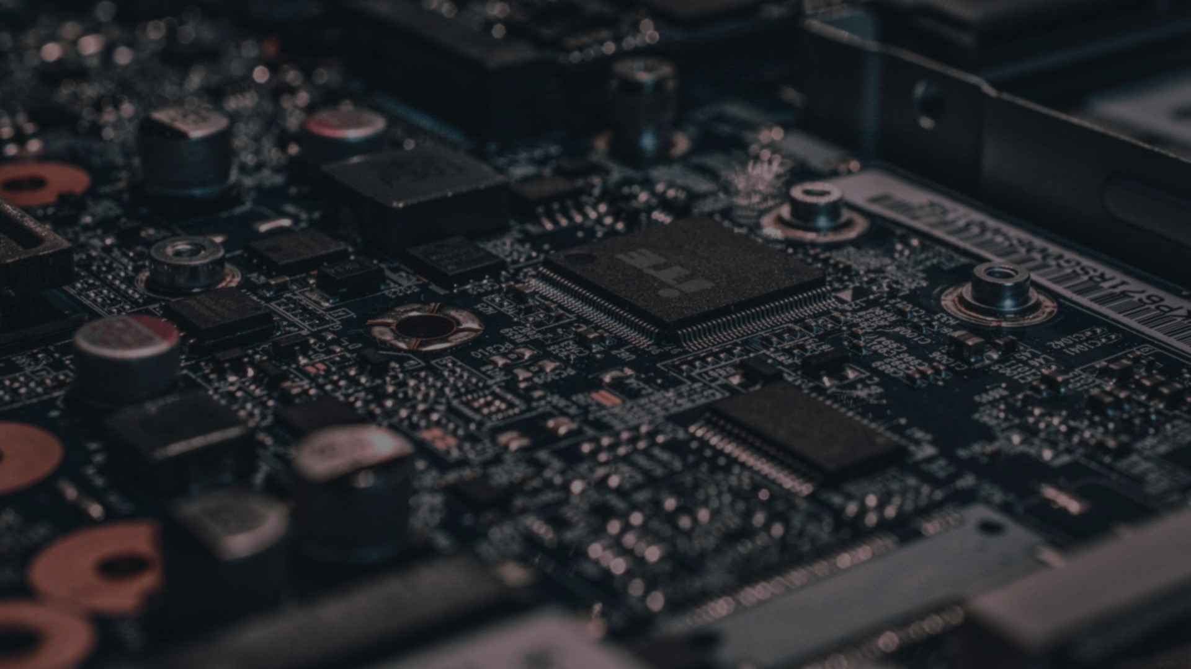
⏰ 10:14
📜 4 SANAYİ DEVRİMİ
1.0
1784
Mekanik üretim, su ve buhar gücü
Buhar Makinesi
2.0
1870
Seri üretim, montaj hattı, elektrik enerjisi
Elektrik
3.0
1969
Dijital devrim, PLC, robotlar
Bilgisayar & Otomasyon
4.0
2011
IoT, AI, Big Data, Cloud, akıllı fabrikalar
Siber-Fiziksel Sistemler
10/62

Slide 11
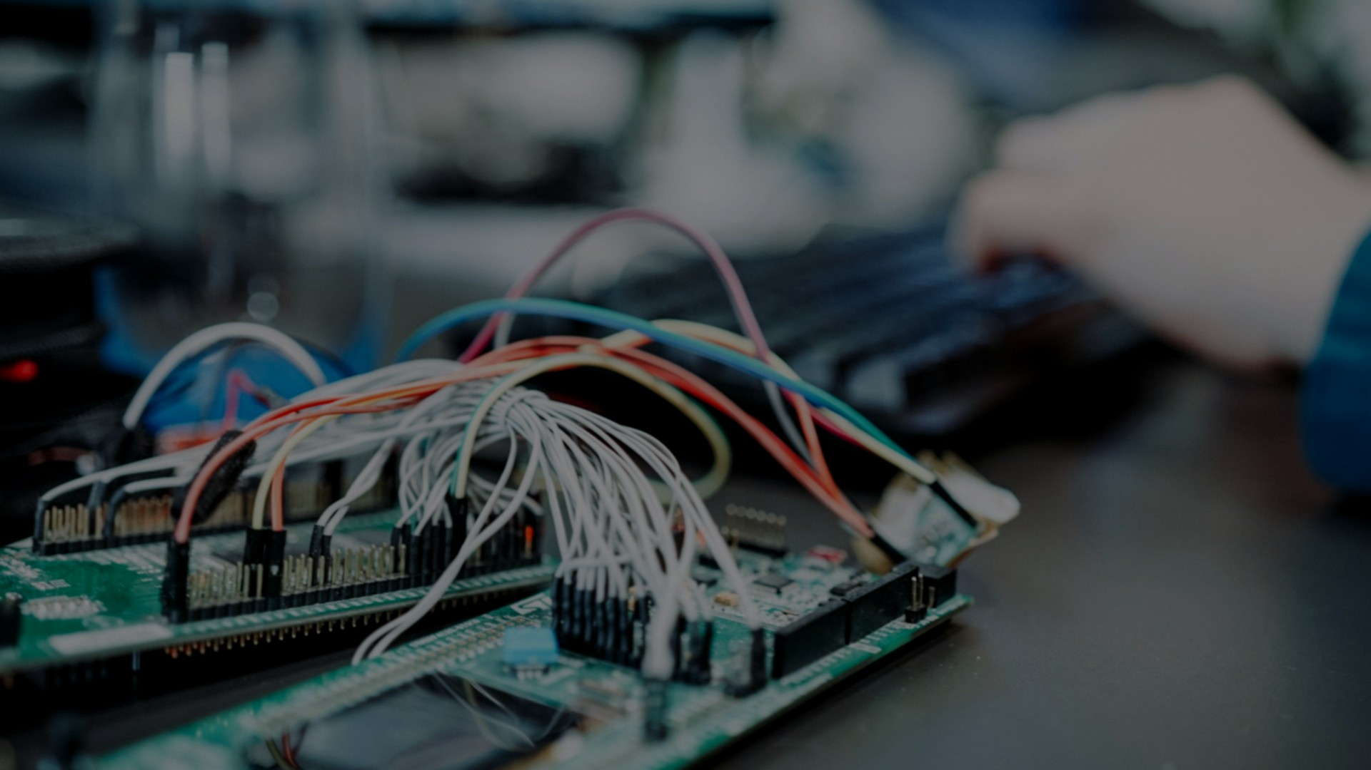
⏰ 10:16
🔗 IoT - Nesnelerin İnterneti
Fiziksel cihazların internet üzerinden veri toplaması ve paylaşması
📡 Akıllı Sensörler: Sıcaklık, nem, titreşim, basınç sensörleri
🏭 Üretim Hattı İzleme: Makine performansı, enerji tüketimi
📦 Lojistik Takibi: RFID etiketleri, GPS izleme
⚡ Predictive Maintenance: Arıza öncesi uyarı sistemleri
✨ FAYDA: 💰 %25-30 bakım maliyeti düşüşü, %70 daha az beklenmedik duruş
11/62

Slide 12
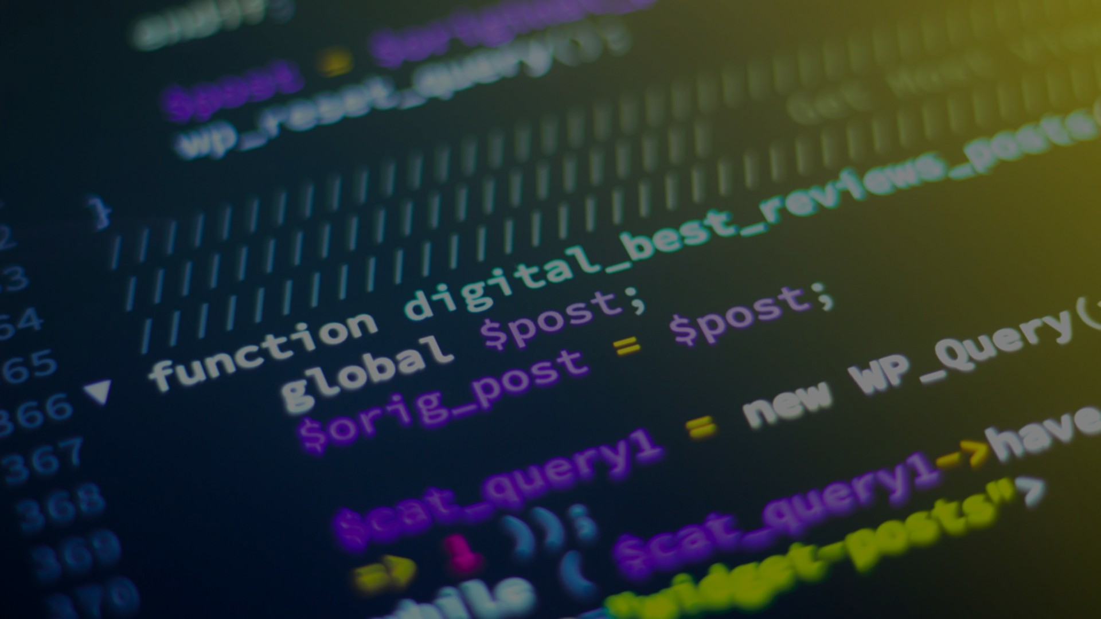
⏰ 10:18
🧠 AI/ML - Yapay Zeka & Makine Öğrenmesi
Sistemlerin veriden öğrenerek karar alması ve sürekli gelişmesi
🔍 Kalite Kontrol: Görüntü işleme ile hatalı ürün tespiti
📈 Talep Tahmini: Satış verilerinden üretim planlaması
🤖 Süreç Optimizasyonu: En verimli üretim parametrelerini bulma
🎯 Enerji Yönetimi: Akıllı enerji tüketim optimizasyonu
✨ FAYDA: 🚀 %20-35 üretim verimliliği artışı, %99.9 kalite oranı
12/62

Slide 13
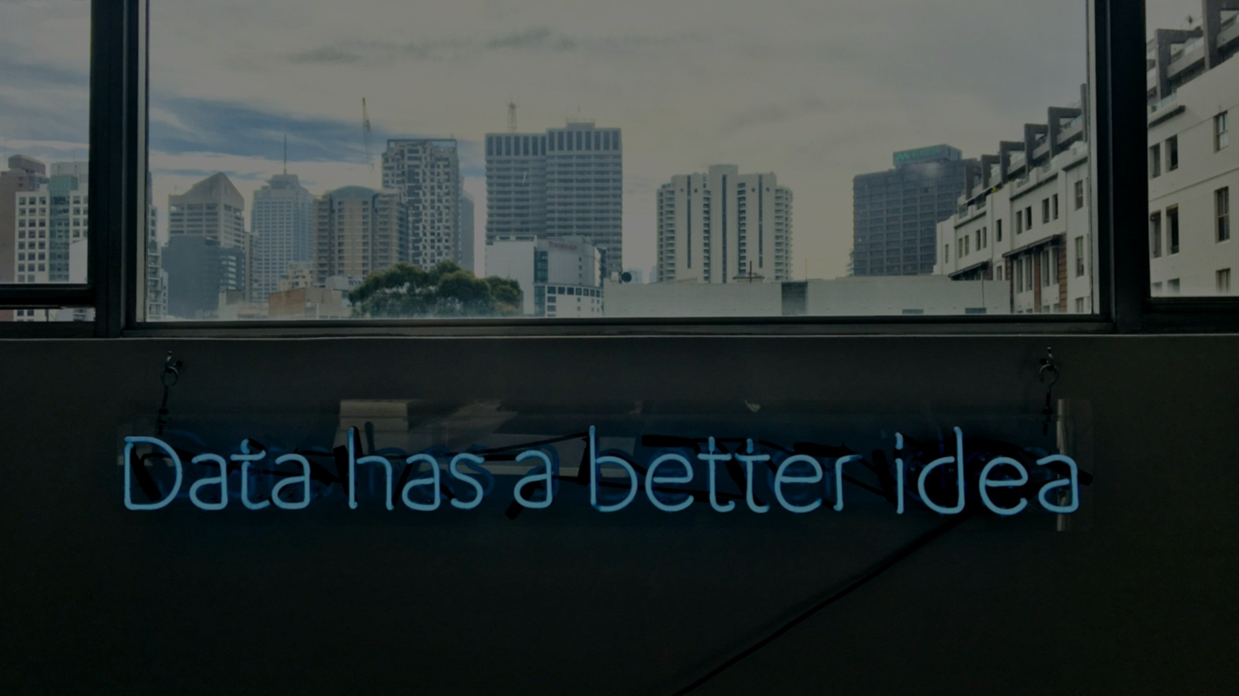
⏰ 10:20
📊 Big Data - Büyük Veri Analitiği
Büyük hacimli verinin toplanması, depolanması ve analiz edilmesi
📉 Üretim Analitiği: Çevrim süresi, fire oranı, OEE metrikleri
🔬 Kalite Analitiği: Hata pattern analizi, root cause analysis
🌐 Tedarik Zinciri: Envanter optimizasyonu, risk analizi
👥 Müşteri Analitiği: Talep tahminleme, personalizasyon
✨ FAYDA: 📊 Karar alma hızında %5X artış, %15-20 maliyet düşüşü
13/62

Slide 14
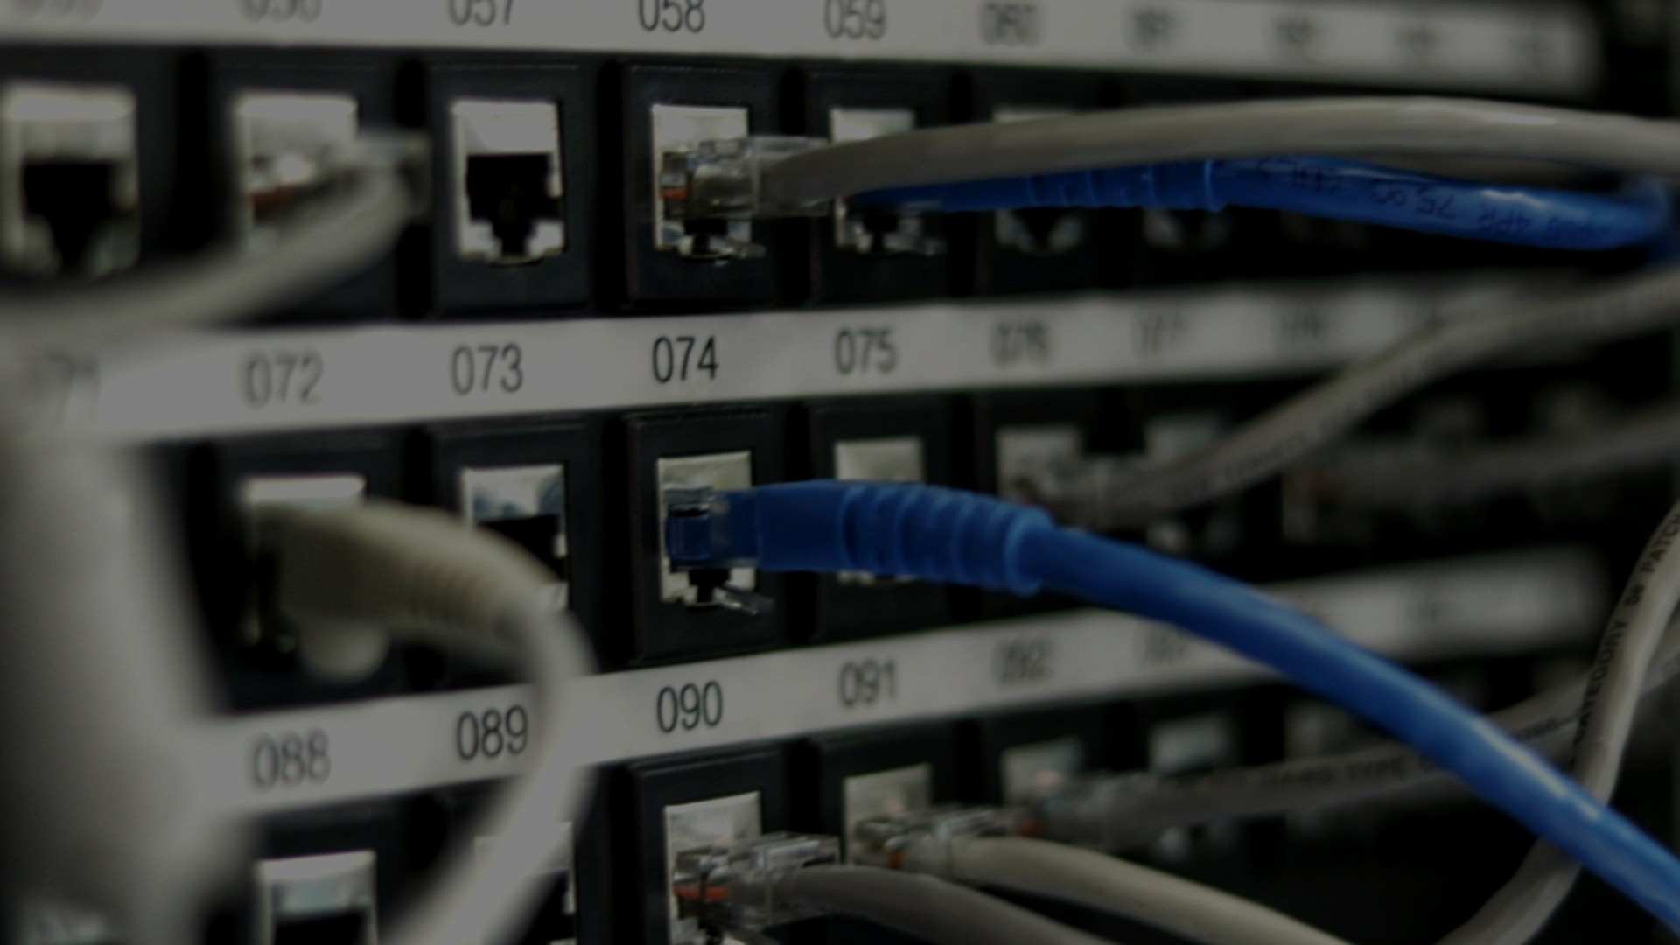
⏰ 10:22
☁️ Cloud Computing - Bulut Bilişim
İnternet üzerinden esnek ve ölçeklenebilir bilişim kaynakları
💾 Veri Depolama: Sınırsız depolama, otomatik yedekleme
⚙️ Uygulama Hosting: ERP, MES, PLM sistemleri bulutta
🔐 Güvenli Erişim: Her yerden, her cihazdan güvenli bağlantı
📡 IoT Platform: Milyonlarca cihazdan veri toplama
✨ FAYDA: 💸 %30-40 IT altyapı maliyeti düşüşü, sonsuz ölçeklenebilirlik
14/62

Slide 15
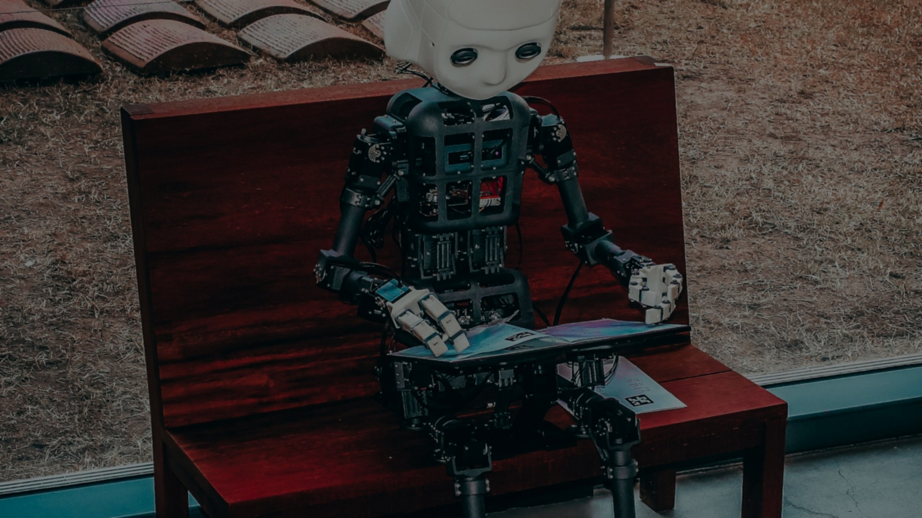
⏰ 10:24
🔄 Dijital İkiz (Digital Twin)
Fiziksel varlıkların sanal ortamda birebir dijital kopyası
🏭 Fabrika Simülasyonu: Üretim hattını sanal ortamda test
🔧 Ürün Geliştirme: Prototip öncesi sanal testler
📐 Süreç Optimizasyonu: "What-if" senaryoları simülasyonu
🎓 Eğitim: Risk almadan güvenli öğrenme ortamı
✨ FAYDA: ⚡ %50 daha hızlı ürün geliştirme, %75 test maliyeti düşüşü
15/62

Slide 16
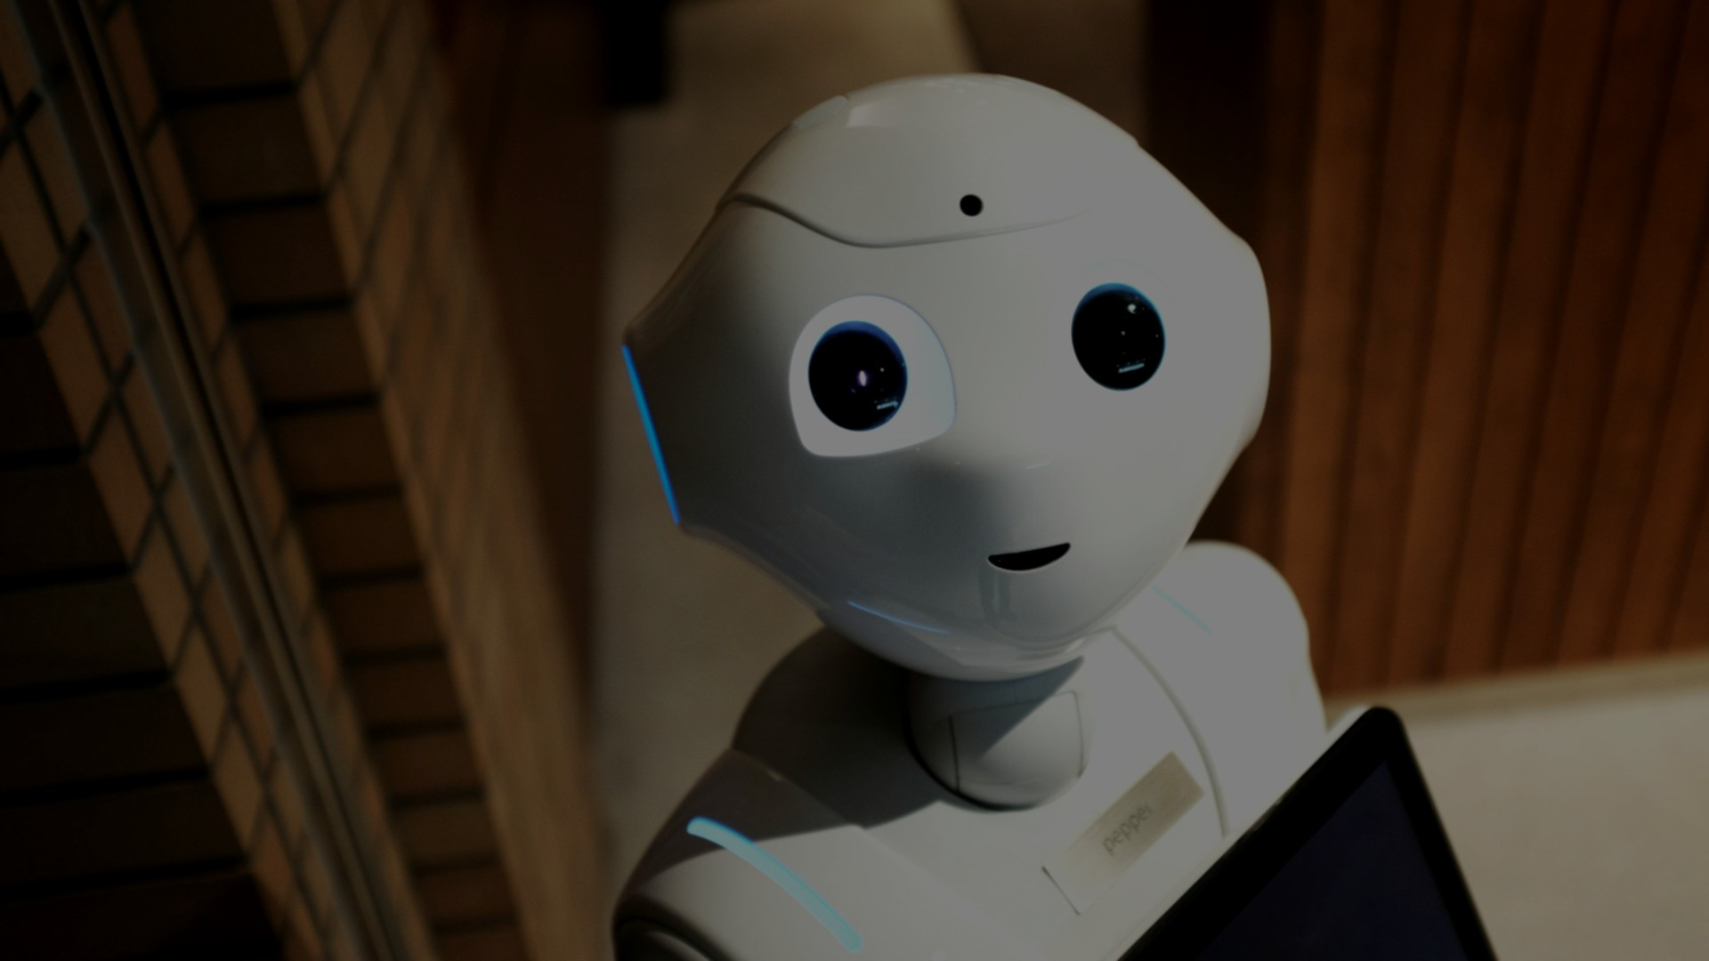
⏰ 10:26
🤖 Robotik & Otomasyon
Otonom ve yarı-otonom sistemlerle üretim süreçlerinin otomasyonu
🦾 Endüstriyel Robotlar: Kaynak, boyama, montaj robotları
🤝 Cobotlar (Collaborative): İnsanlarla yan yana çalışan robotlar
🚛 AGV/AMR: Otonom taşıma araçları, akıllı depolar
🎯 RPA: Ofis süreçlerinin otomasyonu (fatura, sipariş)
✨ FAYDA: ⏱️ %24/7 kesintisiz üretim, %60 daha yüksek hassasiyet
16/62

Slide 17
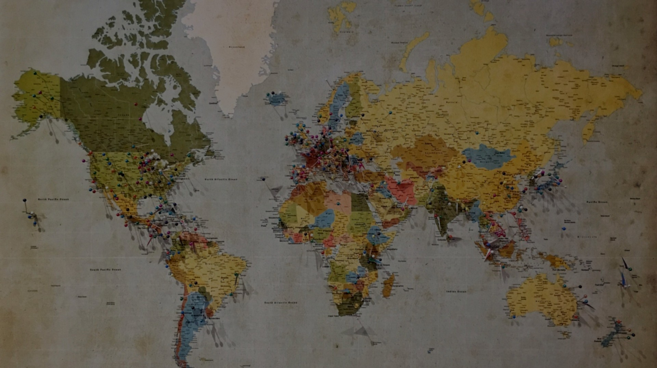
⏰ 10:28
🇹🇷 TÜRKİYE'DE SANAYİ 4.0
Dijital Dönüşüm Hazırlığı
52/100
→ Avrupa 28. sıra
Sanayi 4.0 Yatırımı
$2.5B
→ 2020-2024 arası
Robot Yoğunluğu
22/10K
→ Çalışan başına (Dünya ort: 85)
Hedef 2030
Top 10
→ Akıllı üretim endeksi
🎯 PROGRAMLAR: Sanayi 4.0 Dönüşüm Programı, Dijital Türkiye 2023, Milli Teknoloji Hamlesi, KOSGEB Dijital Dönüşüm Desteği
17/62

Slide 18
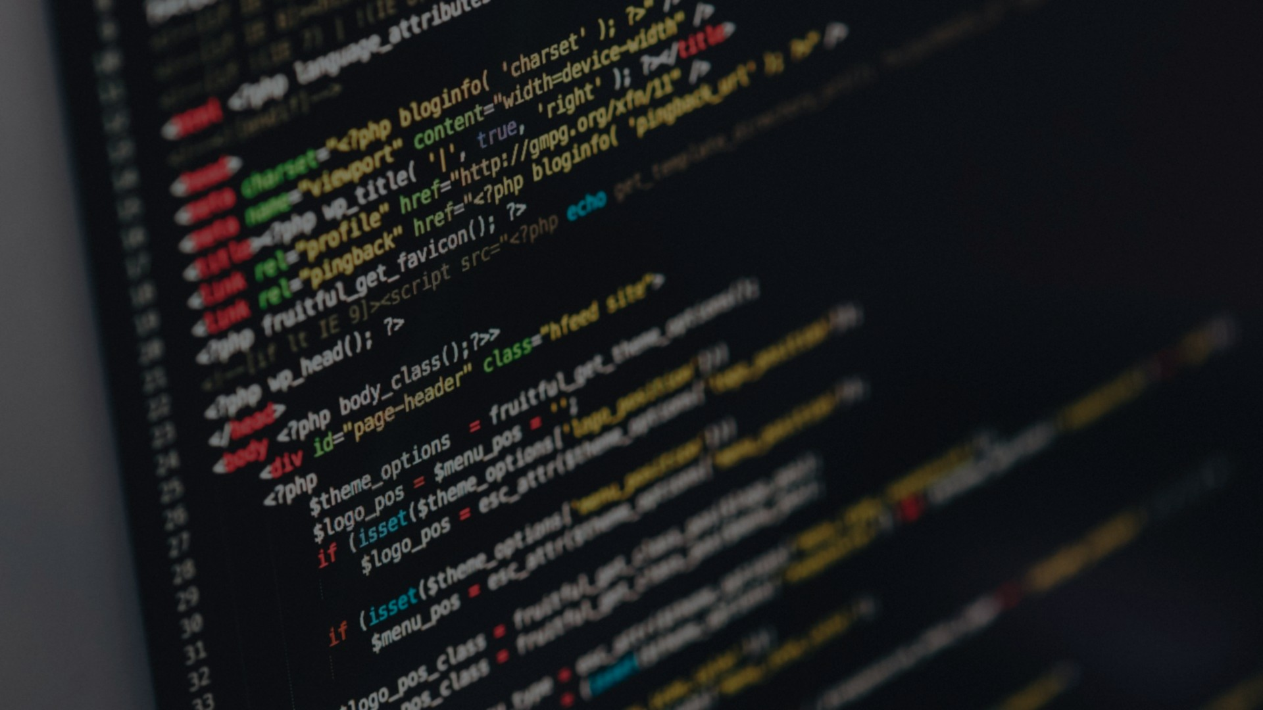
⏰ 10:30-10:55
🛠️ MODERN PROJE ARAÇLARI
Cursor • Claude Code • Claude • Gemini • ChatGPT • PlantUML • DrawIO • Python
18/62

Slide 19

⏰ 10:32
🤖 CLAUDE EKOSİSTEMİ
Claude (chat)
→ Brainstorm, araştırma, problem çözme
Claude Projects
→ Custom instructions, döküman yükleme, proje yönetimi
Claude Code
→ Kod yazma, debugging, refactoring
DeepResearch
→ Kapsamlı literatür taraması, patent araştırması
19/62

Slide 20

⏰ 10:40
💻 GELİŞTİRME ARAÇLARI
Cursor
→ AI pair programming, otomatik kod tamamlama
GitHub Copilot
→ Kod önerileri, test yazımı
GitHub
→ Versiyon kontrol, CI/CD, collaboration
VS Code
→ Code editor, extensions, terminal
20/62

Slide 21
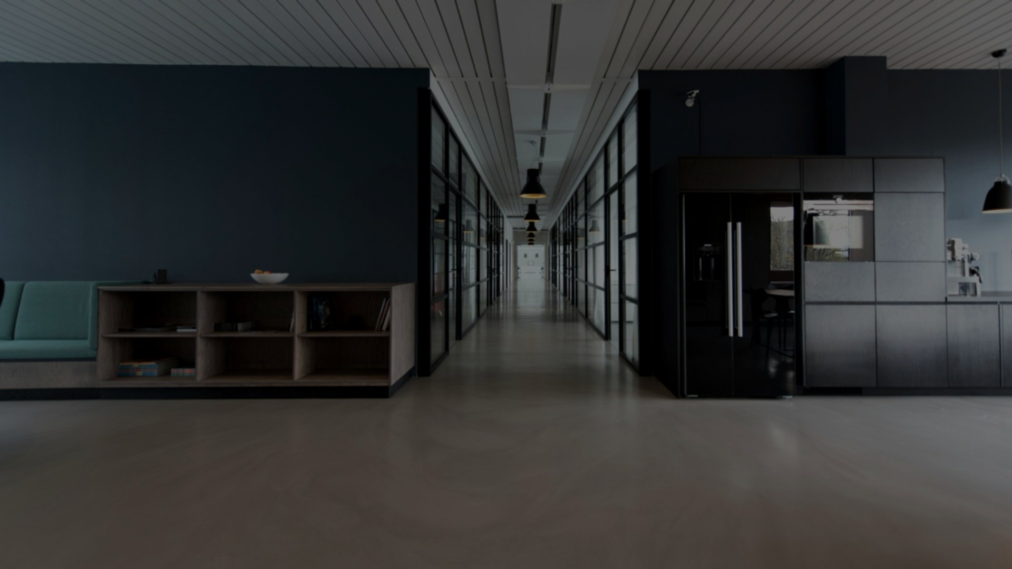
⏰ 10:48
🎨 DİYAGRAM & DÖKÜMAN
PlantUML
→ UML diyagramları, kod ile diagram
DrawIO
→ Akış diyagramları, mimari şemaları
Python-docx
→ Otomatik Word dökümanı
Python-pptx
→ Otomatik PowerPoint sunumu
21/62

Slide 22
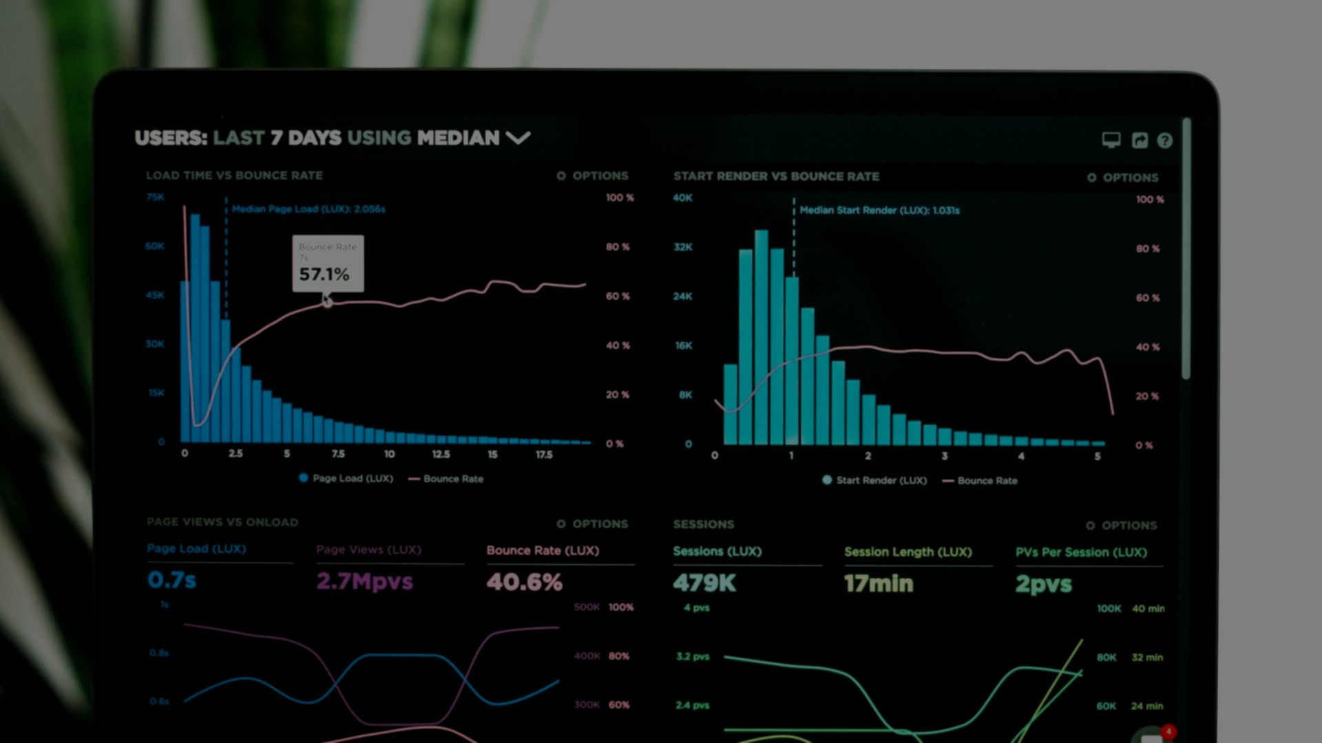
⏰ 10:52
🔍 ARAŞTIRMA & YARDIMCI
ChatGPT
→ Alternatif bakış açısı, yaratıcı fikirler
Gemini
→ Google entegrasyonu, multimodal analiz
Perplexity
→ Güncel bilgi, kaynak araştırması
Python
→ Otomasyon, veri işleme, web scraping
22/62

Slide 23
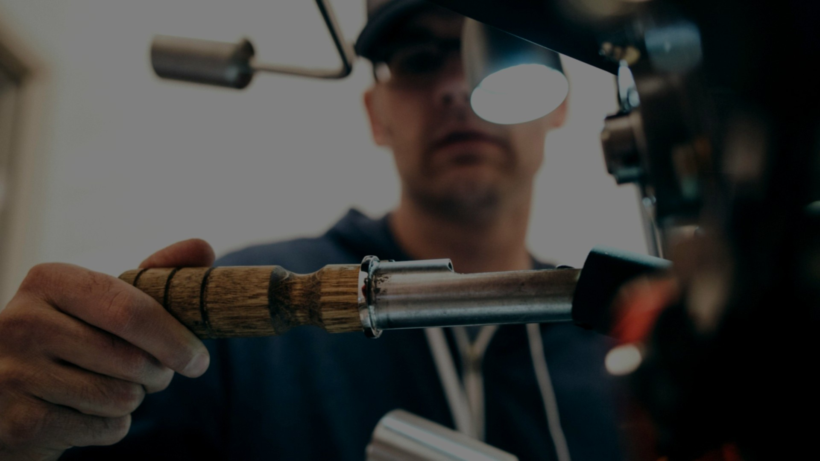
⏰ 10:53
🎬 CANLI DEMO
Claude ile 5 dakikada proje önerisi
23/62

Slide 24
⏰ 10:42
🤔 AI ARAÇLARI NEDEN GEREKLİ?
⚡
Hız
100X daha hızlı kod yazma, 10 dakikada proje önerisi
🎯
Doğruluk
Syntax hataları yok, best practice kodlama
📚
Öğrenme
Yeni diller/framework'leri anında öğrenme
💡
Yaratıcılık
Farklı yaklaşımlar, alternatif çözümler
🔄
24/7 Asistan
Gece 3'te bile yardım alabilen AI pair programmer
🌍
Demokratizasyon
Herkes kod yazabilir, herkes proje geliştirebilir
24/62

Slide 25
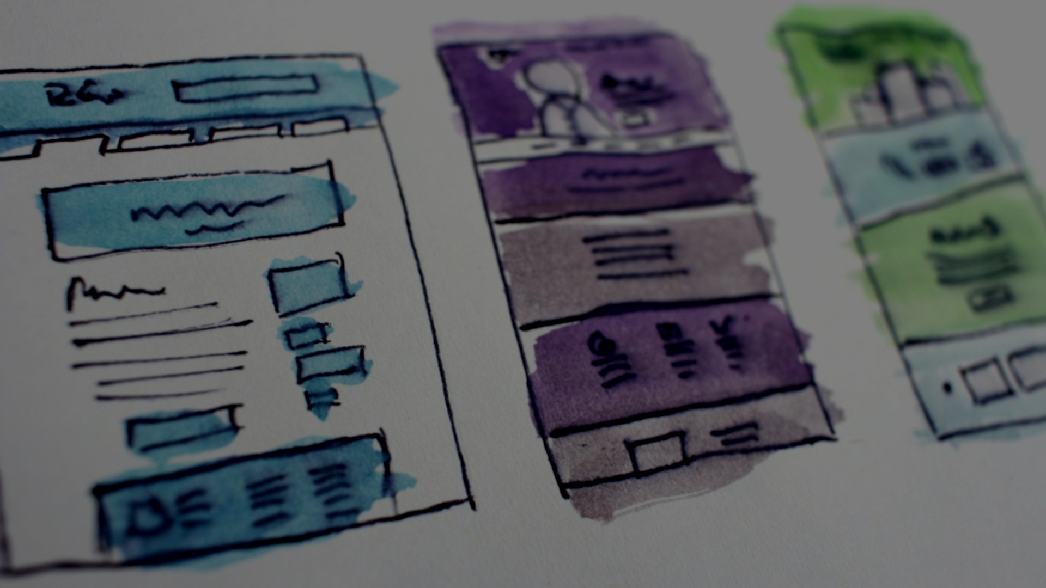
⏰ 10:44
🎯 AI KULLANIM SENARYOLARI
Proje Fikri Bulma
❌ 2-3 hafta beyin fırtınası
→
✅ 30 dakika Claude ile
💰 %95 zaman
Literatür Taraması
❌ 1-2 hafta manuel araştırma
→
✅ 1 saat DeepResearch
💰 %90 zaman
Kod Yazımı
❌ 40 sat/hafta manuel kodlama
→
✅ 10 sat/hafta AI ile
💰 %75 zaman
Dokümantasyon
❌ 1 hafta Word'de yazma
→
✅ 2 saat python-docx
💰 %85 zaman
Sunum Hazırlama
❌ 2 gün PowerPoint
→
✅ 1 saat python-pptx
💰 %90 zaman
25/62

Slide 26
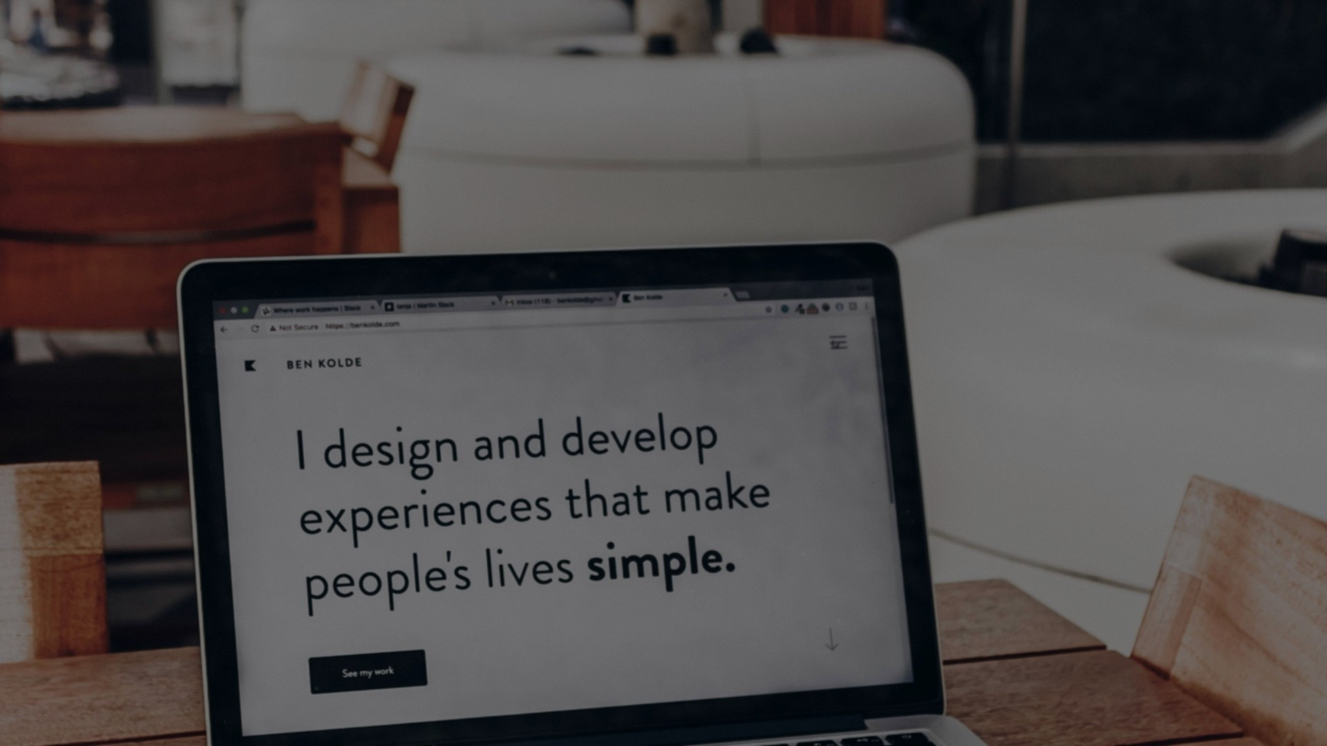
⏰ 10:46
🔄 AI İLE PROJE GELİŞTİRME AKIM
1
İdea
🔧 Claude Chat
Beyin fırtınası, problem tanımlama
2
Research
🔧 DeepResearch
Literatür tarama, patent araştırma
3
Plan
🔧 Claude Projects
Proje outline, görev dağılımı
4
Code
🔧 Cursor/Claude Code
Kod yazma, debugging, refactoring
5
Document
🔧 Python-docx
Otomatik Word/PDF döküman
6
Present
🔧 Python-pptx
Otomatik PowerPoint sunumu
7
Deploy
🔧 GitHub + CI/CD
Versiyon kontrol, otomatik deploy
26/62

Slide 27
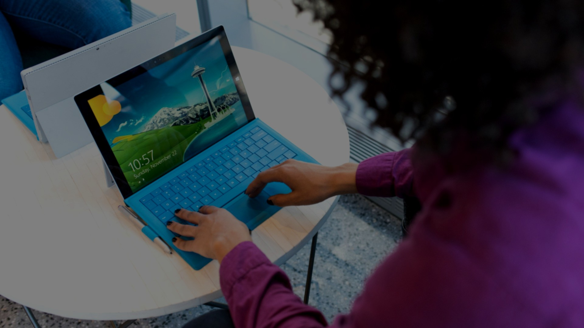
⏰ 10:48
🎬 DEMO HAZIRLIĞI
✅ Claude hesabı açın (claude.ai - ücretsiz)
✅ Örnek problem hazırlayın: "Fabrikada enerji israfı"
✅ Prompt şablonu: "TÜBİTAK 2209-A formatında proje önerisi yaz"
✅ İzleyicilere göstereceğiniz ekranı hazırlayın
✅ 5 dakika süre tutun - hız önemli!
27/62

Slide 28

⏰ 10:50
⭐ AI KULLANIM İPUÇLARI
✅ Spesifik olun
❌ Belirsiz sorular
💡 "Python Flask API yaz" yerine "Flask REST API, JWT auth, SQLite DB"
✅ Bağlam verin
❌ Tek satır prompt
💡 Projenin amacını, kullanıcı tipini, kısıtlamaları belirtin
✅ İteratif çalışın
❌ İlk çıktıyı kabul edin
💡 "Şunu ekle, bunu değiştir" diyerek geliştirin
✅ Doğrulayın
❌ Kör güven
💡 AI'ın verdiği kodu test edin, anlamadığınızı sorun
✅ Versiyon kontrolü
❌ Sadece kopyala-yapıştır
💡 Git kullanın, her değişikliği commit edin
28/62

Slide 29
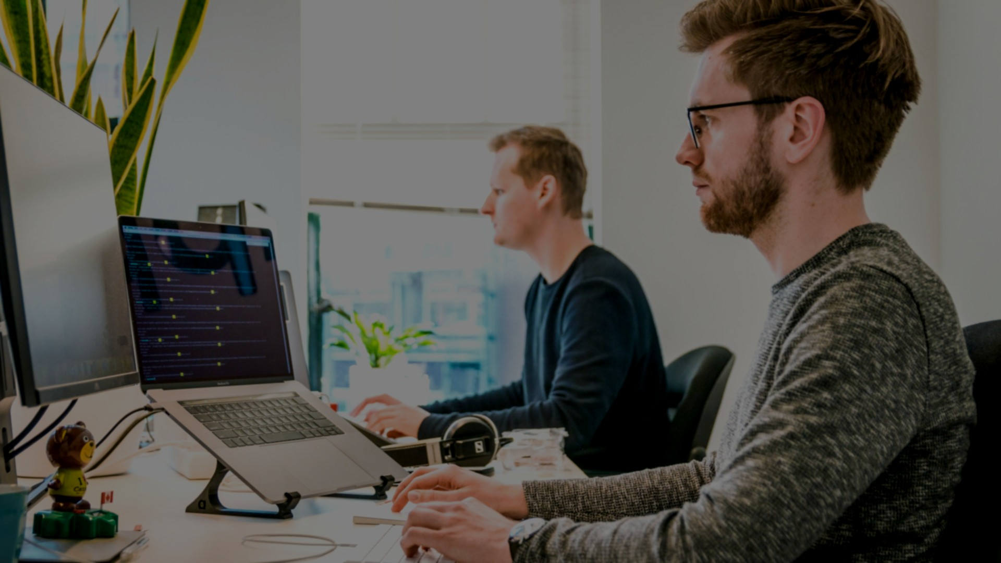
⏰ 10:52
⚖️ AI ARAÇLARI KARŞILAŞTIRMA
Claude
✅ En uzun context (200K), Projects
❌ Kod çalıştıramaz
🎯 En iyi: Araştırma, yazma
ChatGPT
✅ Plugin ekosistemi, DALL-E entegre
❌ Kısa context (128K)
🎯 En iyi: Genel amaçlı
Gemini
✅ Google entegrasyonu, ücretsiz
❌ Kod kalitesi düşük
🎯 En iyi: Hızlı sorular
Cursor
✅ IDE entegre, kod tamamlama
❌ Ücretli ($20/ay)
🎯 En iyi: Yazılım geliştirme
Claude Code
✅ Terminal komutları, dosya edit
❌ Beta aşaması
🎯 En iyi: Full-stack projeler
29/62

Slide 30
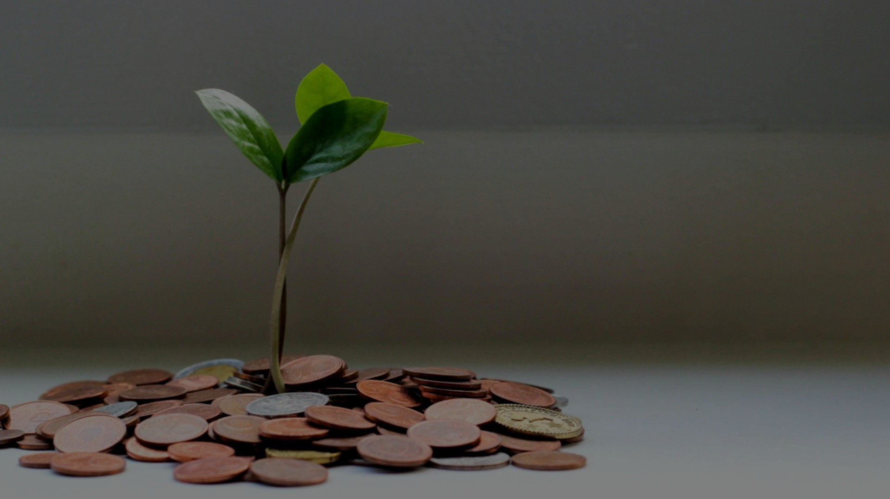
⏰ 10:55-11:20
💰 FONLAMA EKOSİSTEMİ
30/62

Slide 31
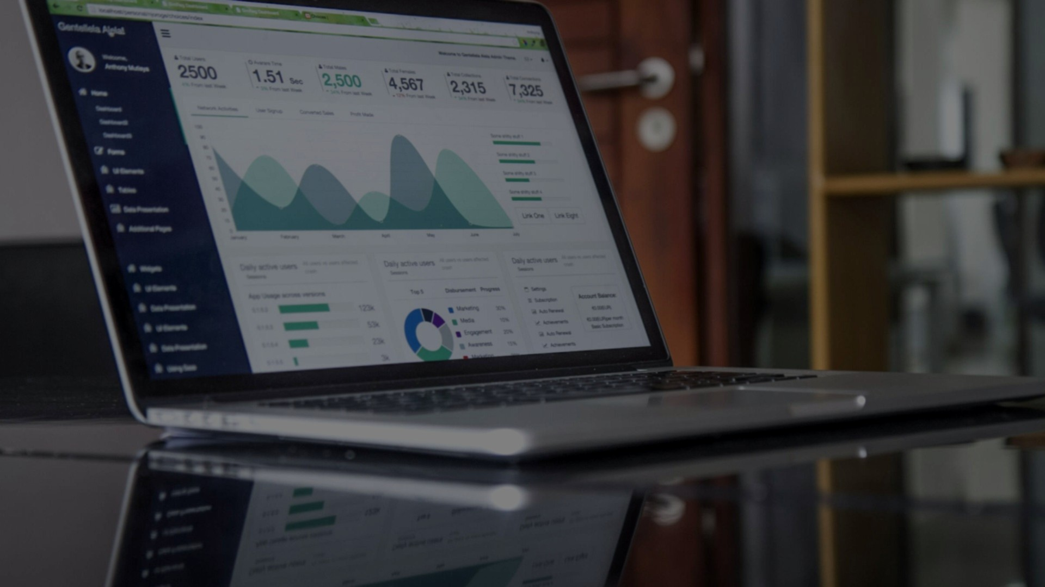
⏰ 10:58
🇹🇷 TÜRKİYE FONLARI
TÜBİTAK 2209-A
💵 7.500 TL • ⏱️ 12 ay
Öğrenci projeleri, mentor gerekli
KOSGEB Ar-Ge
💵 600K TL • ⏱️ 24 ay
Girişimler, %75 hibe, prototip
Teknofest
💵 100K TL • ⏱️ 8 ay
40+ kategori, prototip zorunlu
TÜBİTAK 1512
💵 750K TL • ⏱️ 18 ay
Teknogirişim, 500K hibe
31/62

Slide 32
⏰ 11:08
🌍 ULUSLARARASI FONLAR
EU Horizon
💶 1-10M EUR
Konsorsiyum gerekli, TRL 3-9
Erasmus+ KA2
💶 60-450K EUR
Eğitim ortaklıkları, 2-3 yıl
EIC Accelerator
💶 2.5M EUR
Deep-tech startups, equity
32/62

Slide 33
⏰ 11:10
🎯 FONLAMA NEDEN ÖNEMLİ?
💰
Kaynak Sağlar
🚀
Hızlandırır
Prototip, ekipman, yazılım lisansları, danışmanlık hizmetleri
Fikir aşamasından ürüne 2-3 yıl yerine 6-12 ayda
✅
Meşruiyet
🎓
Öğrenme
TÜBİTAK/KOSGEB onayı, yatırımcı güveni, referans olur
Proje yönetimi, bütçe planlama, raporlama disiplini
🌐
Ağ Genişletir
📈
Değer Kanıtı
Mentorlar, sektör uzmanları, diğer girişimcilerle tanışma
MVP çıktısı, pilot müşteri, pazar validasyonu
33/62

Slide 34

⏰ 11:12
📋 TÜBİTAK 2209-A BAŞVURU SÜRECİ
1
Ön Hazırlık (Ocak)
⏱️ 2 hafta
Proje ekibi oluştur (2-3 kişi) • Akademik danışman bul • Fikir netleştir
2
Başvuru (Şubat-Mart)
⏱️ 3 hafta
Proje özeti (500 kelime) • Detaylı plan (10 sayfa) • Bütçe tablosu • Özgeçmişler
3
Değerlendirme (Nisan)
⏱️ 4 hafta
Bilimsel değerlendirme • Bütçe inceleme • Panel görüşmesi (seçilenlerde)
4
Sonuç & Sözleşme (Mayıs)
⏱️ 2 hafta
Sonuç açıklama • Sözleşme imzalama • Proje başlangıcı
5
Proje Yürütme (12 ay)
⏱️ 12 ay
6 aylık ara rapor • Harcama belgeleri • Nihai rapor & sunum
34/62

Slide 35
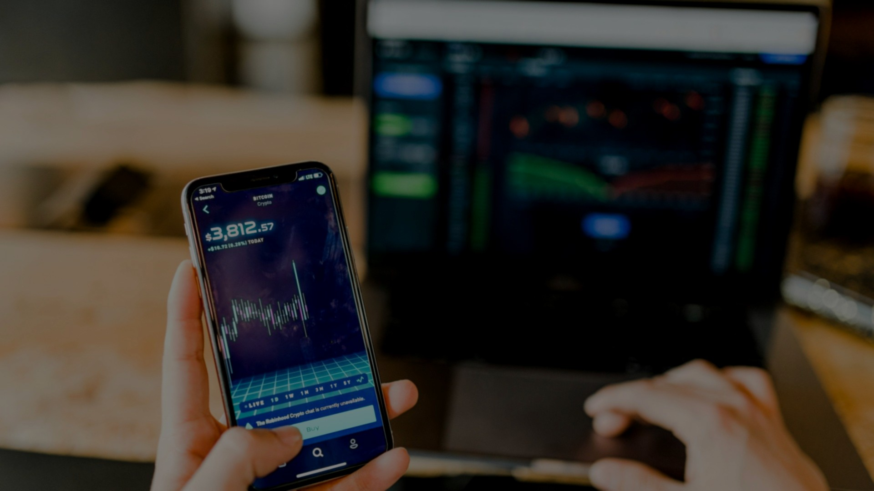
⏰ 11:14
📋 KOSGEB AR-GE BAŞVURU SÜRECİ
Ön Koşullar
✓ 18-29 yaş arası + Mezun olma
✓ Şirket kuruluşu (Ltd/AŞ)
✓ KOSGEB Girişimcilik eğitimi
Başvuru Dönemi (Yılda 2 kez)
✓ İş planı hazırlama (20-30 sayfa)
✓ Teknik dökümantasyon
✓ Finansal tablolar
✓ Online başvuru
Değerlendirme (3 ay)
✓ Ön değerlendirme (40 puan)
✓ Yazılı sınav (online)
✓ Mülakat (30 puan)
✓ Sıralama ve sonuç
Destek Aşamaları
✓ İşletme Kuruluş: 50K TL
✓ Makine/Teçhizat: 450K TL
✓ İşletme Sermayesi: 100K TL
35/62

Slide 36
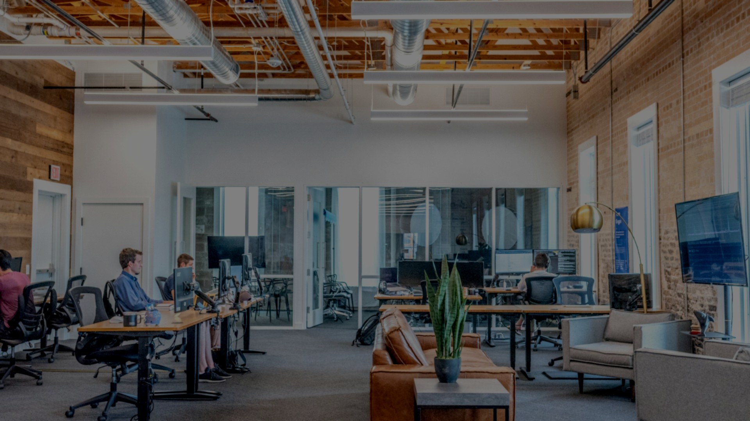
⏰ 11:16
⭐ BAŞARILI PROJE ÖRNEKLERİ
🏆 Tarım IoT Sensörü
TÜBİTAK 2209-A • 7.5K TL
👥 Ekip: Ziraat Müh. (3 kişi)
📊 Sonuç: 15 çiftlikte pilot, patent başvurusu
🏆 Yapay Zeka Radyoloji Asistanı
KOSGEB Ar-Ge • 450K TL
👥 Ekip: Bilgisayar Müh. + Tıp
📊 Sonuç: 2 hastanede kullanımda, %92 doğruluk
🏆 Akıllı Enerji Yönetimi
Teknofest 2023 • 100K TL
👥 Ekip: Elektrik Müh. (4 kişi)
📊 Sonuç: 500 ev/işyerinde %30 tasarruf
🏆 Eğitim AR Platformu
Erasmus+ KA2 • 120K EUR
👥 Ekip: Uluslararası ortaklık
📊 Sonuç: 5 ülke, 20 okul, 3000+ öğrenci
36/62

Slide 37
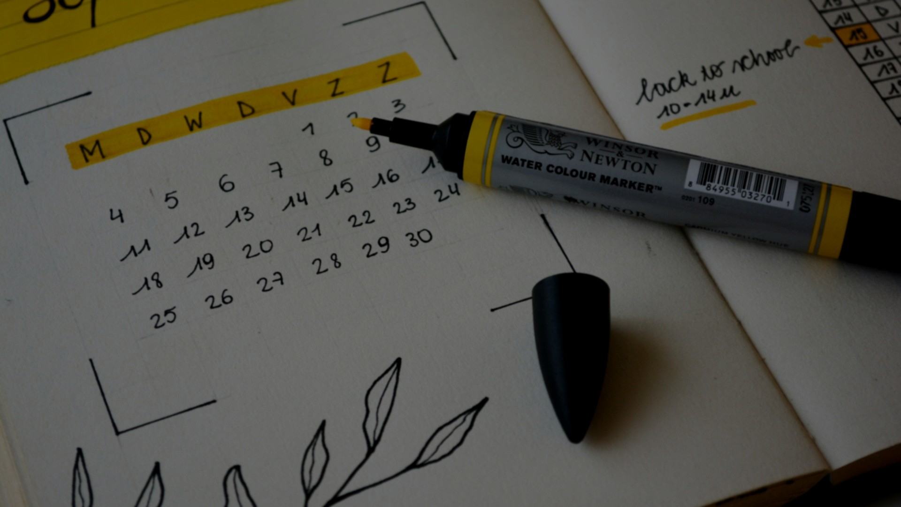
⏰ 11:18
📅 2025 FONLAMA TAKVİMİ
OCAK-ŞUBAT
MART-NİSAN
• TÜBİTAK 2209-A başvuruları
• KOSGEB 1. dönem başvuruları
• TÜBİTAK değerlendirme
• Erasmus+ KA2 başvuruları
• Teknofest ön başvuru
MAYIS-HAZİRAN
TEMMUZ-AĞUSTOS
• TÜBİTAK sonuçları
• KOSGEB değerlendirme
• Teknofest final başvuru
• Teknofest yarışmaları
• Proje başlangıçları
• Yaz dönemi çalışmaları
EYLÜL-EKİM
KASIM-ARALIK
• KOSGEB 2. dönem başvuruları
• Horizon Europe çağrıları
• TÜBİTAK 1512 başvuruları
• Ara raporlar
• Bütçe revizyonları
• Yıl sonu sunumları
37/62

Slide 38
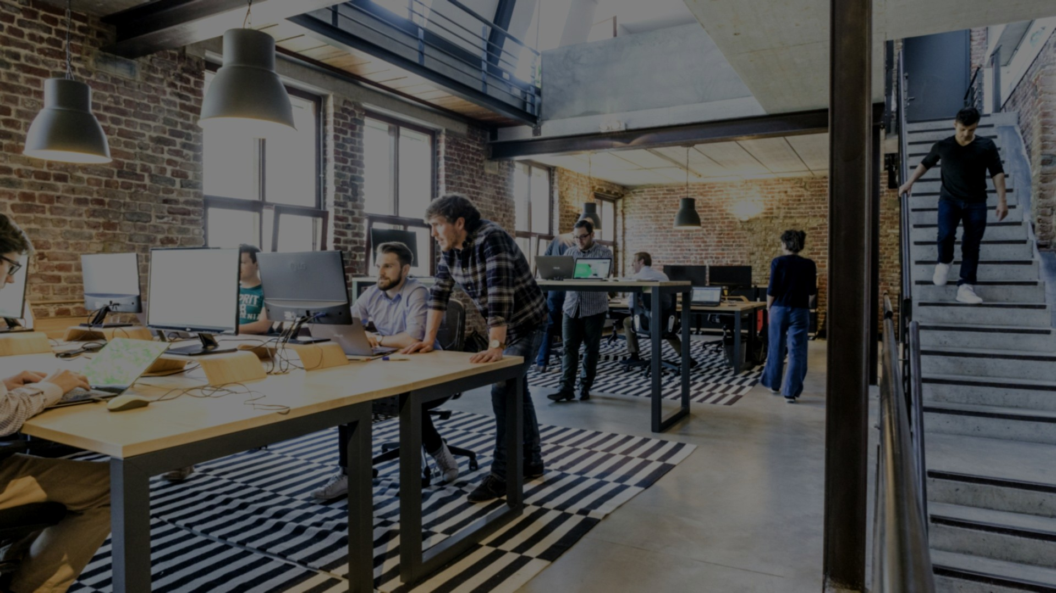
⏰ 11:20-11:30
☕ MOLA & HAZIRLIK
✅ Kısa mola yapın
✅ Laptop/tablet hazırlayın
✅ Claude hesabınızı açın
✅ Yan taraftaki kişiyle tanışın
✅ Takım numaranızı öğrenin
38/62

Slide 39
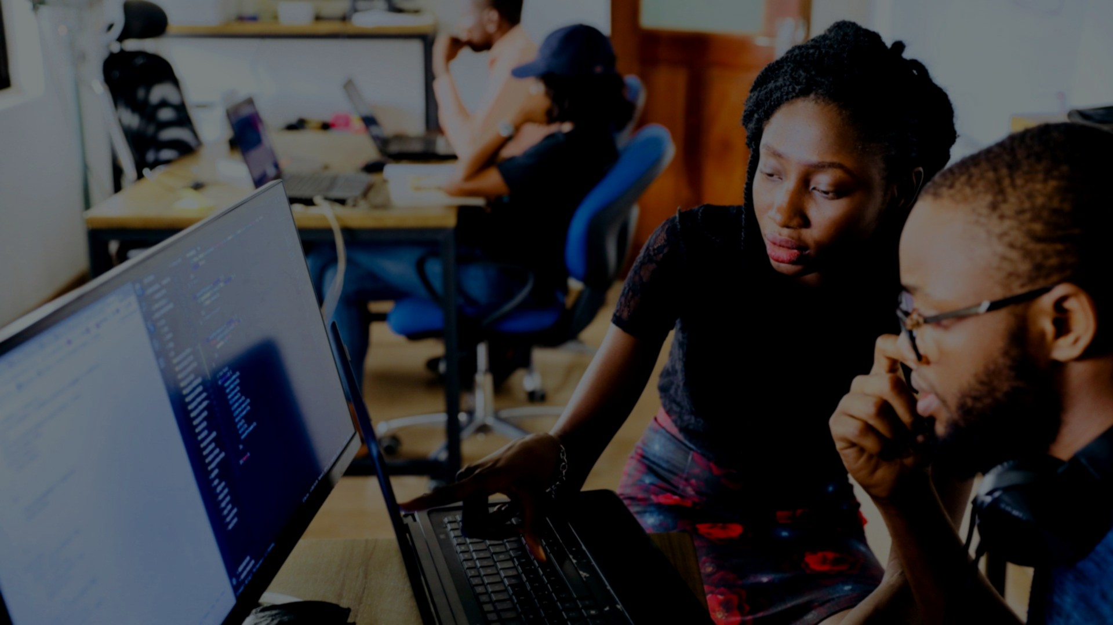
⏰ 11:25
🔐 HESAP KURULUM REHBERİ
🤖 Claude.ai
💻 GitHub
1. claude.ai adresine git
2. "Sign Up" ile kayıt ol
3. Email doğrula
4. Free plan ile başla
1. github.com/signup
2. Kullanıcı adı seç
3. Email doğrula
4. Ücretsiz plan
🟢 ChatGPT (Opsiyonel)
🔷 Google Gemini (Opsiyonel)
1. chat.openai.com
2. Google ile giriş
3. Free tier yeterli
4. GPT-3.5 kullan
1. gemini.google.com
2. Google hesabı ile giriş
3. Ücretsiz kullan
4. Gemini Pro erişimi
39/62

Slide 40

⏰ 11:30-12:00
⚡ HANDS-ON ATÖLYE
30 Dakikada 25 Proje
40/62

Slide 41

⏰ 11:31
🗺️ ATÖLYE YOL HARİTASI
⏰ 11:30-11:40
FİKİR
📋 Takım oluşturma • Problem tanımlama • Çözüm beyin fırtınası
⏰ 11:40-11:50
PROPOSAL
📋 AI ile araştırma • Proje önerisi yazma • Format kontrolü
⏰ 11:50-12:00
PITCH
📋 Pitch hazırlama • Prova • Sunum
41/62

Slide 42
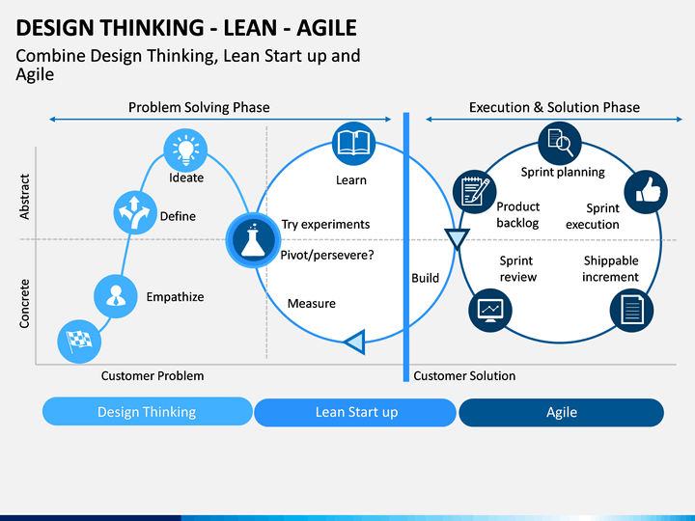
42/62

Slide 43
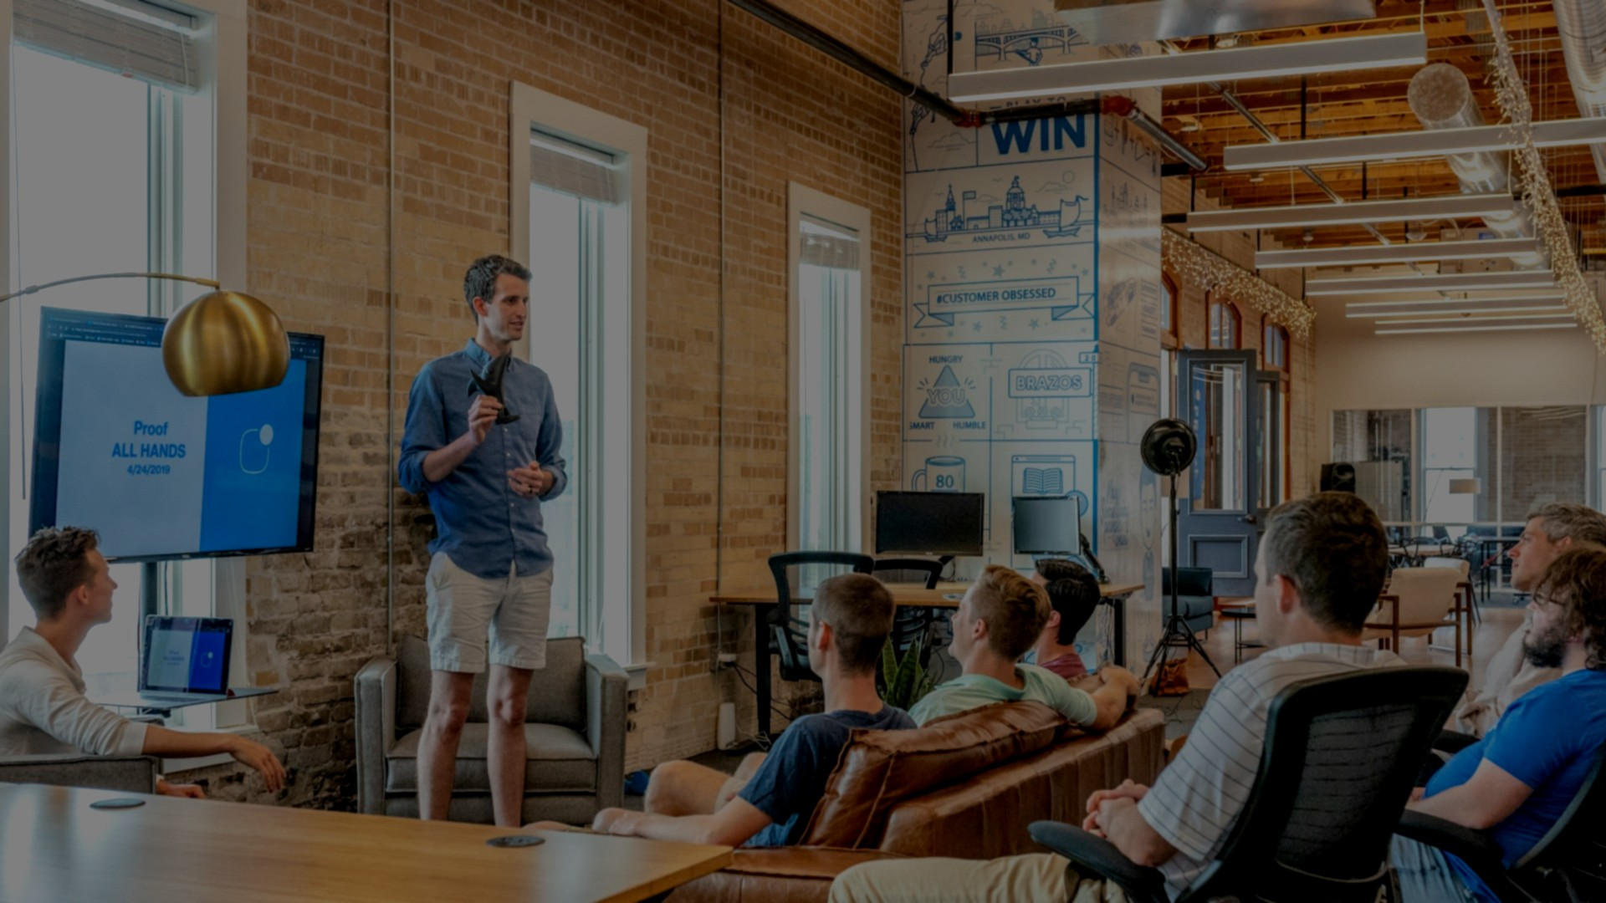
⏰ 11:32
👥 TAKIM OLUŞTURMA REHBERİ
🎯
Tamamlayıcı Beceriler
✅ Farklı bölümlerden
❌ Hepsi aynı alandan
Yazılım + Donanım + Tasarım + İş Geliştirme kombinasyonu ideal
⚖️
Dengeli İş Yükü
✅ 2-3 kişi
❌ Tek kişi veya 5+ kişi
2-3 kişi ideal. 4+ olursa koordinasyon zorlaşır
🕐
Zaman Uyumu
✅ Düzenli toplantı
❌ Farklı şehirler
Herkes eşit zaman ayırabilmeli, proje süresince ulaşılabilir olmalı
💡
Ortak Hedef
✅ Tutkulu
❌ Sadece geçmek için
Sadece not için değil, gerçekten çözmek istedikleri bir problem olmalı
43/62

Slide 44

⏰ 11:33
🔍 İYİ PROBLEM SEÇİMİ
GERÇEKÇİ
Gerçekten var mı?
✅ Fabrikalarda %40 enerji israfı
❌ İnsanlar teleport olamaması
ÖLÇÜLEBİLİR
Sayısal veri var mı?
✅ Yılda 2M TL kayıp
❌ "Bazı insanlar mutsuz"
ÇÖZÜMÜ ÇETİN
Şu an çözülmemiş mi?
✅ Manuel takip çok zaman alıyor
❌ Excel yeterli
KAPSAM
6-12 ayda bitirilebilir mi?
✅ Prototip + 10 pilot test
❌ Dünyayı değiştirme
UZMANLAŞTIRILABİLİR
Ekibin bilgisi yeterli mi?
✅ Bilgisayar müh. + Endüstri müh.
❌ Nükleer füzyon
44/62

Slide 45
⏰ 11:34
💡 PROBLEM ÖRNEKLERİ
🏷️ TARIM
🏷️ SAĞLIK
❗ Küçük çiftçiler toprak nemini manuel ölçüyor
❗ Kronik hasta ilaç saatlerini unutuyor
💡 IoT sensörlü akıllı sulama
💡 Akıllı hatırlatma + takip uygulaması
📈 %40 su tasarrufu
📈 %60 uyum artışı
🏷️ EĞİTİM
🏷️ LOJİSTİK
❗ Uzaktan eğitimde öğrenci motivasyonu düşük
❗ Şehir içi teslimat rota optimizasyonu zayıf
💡 Gamification + AI mentor
💡 ML tabanlı dinamik rotalama
📈 %35 tamamlama oranı
📈 %25 yakıt tasarrufu
🏷️ ENERJİ
🏷️ ATIK
❗ Binalarda gereksiz aydınlatma/ısıtma
❗ Geri dönüşüm kutularına yanlış atık
💡 Doluluk sensörlü akıllı otomasyon
💡 Görüntü tanıma ile akıllı sınıflandırma
📈 %30 enerji düşüşü
📈 %50 geri dönüşüm
45/62

Slide 46
⏰ 11:35
📊 SWOT ANALİZİ ŞABLONU
STRENGTHS (Güçlü Yönler)
WEAKNESSES (Zayıf Yönler)
• Takımın uzmanlığı nedir?
• Hangi kaynaklara erişim var?
• Benzersiz avantajımız nedir?
• Hangi becerilerde eksiklik var?
• Bütçe/zaman kısıtları nedir?
• Hangi riskleri alamayız?
OPPORTUNITIES (Fırsatlar)
THREATS (Tehditler)
• Hangi trendler işimize yarar?
• Ortaklık fırsatları?
• Pazar boşlukları?
• Rakipler kimler?
• Teknolojik riskler?
• Regülasyon engelleri?
46/62

Slide 47
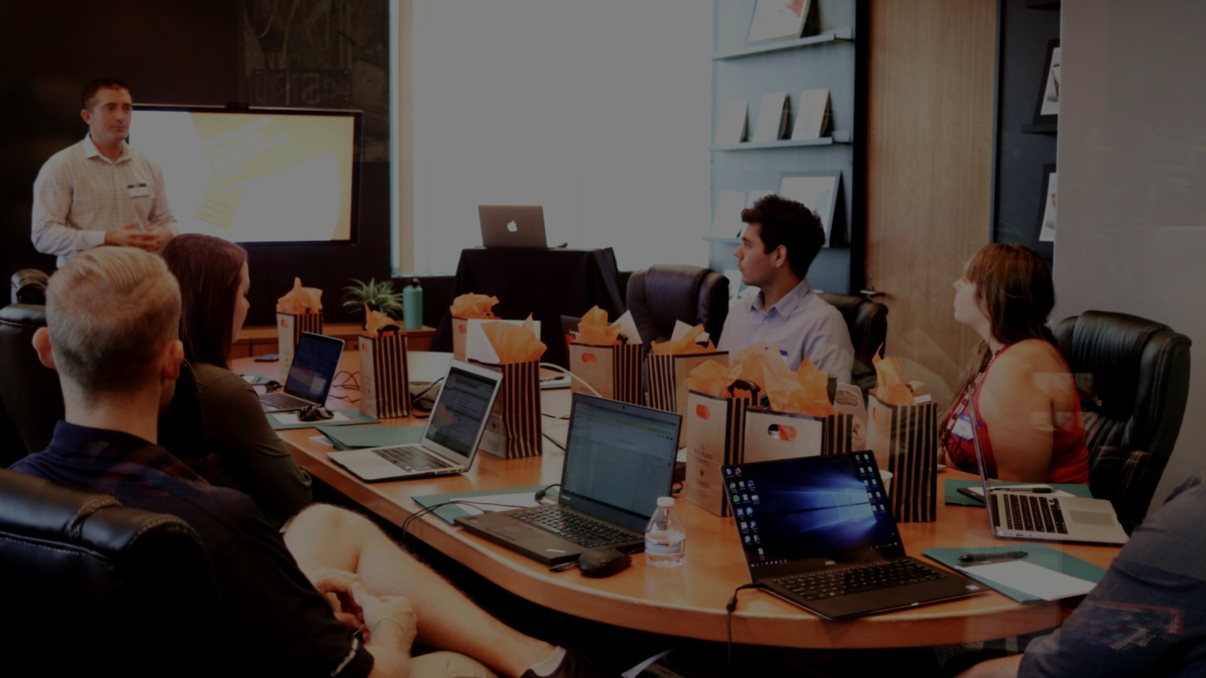
⏰ 11:36
🎯 ÇÖZÜM DEĞERLENDİRME MATRİSİ
Çözüm Fikri
Teknik Zorluk (1-5)
Maliyet (1-5)
Etki (1-5)
Toplam Skor
IoT Sensörlü Akıllı Sulama
3
2
5
10
Blockchain Tabanlı Tedarik Zinciri
5
4
4
5
Mobil Uygulama ile İlaç Takibi
2
1
4
11
📐 FORMÜL: Toplam Skor = (6 - Teknik Zorluk) + (6 - Maliyet) + Etki
🎯 Hedef: En yüksek skoru seçin (10+ mükemmel, 7-9 iyi, <7 riskli)
47/62

Slide 48
⏰ 11:37
🎓 MENTOR İPUÇLARI
💡 FİKİR AŞAMASI
Geniş düşünün, sonra daraltın • Kendinize "Neden?" sorusunu 5 kez sorun • Rakipleri araştırın (Google Scholar, Patent DB)
🔬 ARAŞTIRMA
DeepResearch ile son 2 yıl makalelerine bakın • LinkedIn'de sektör uzmanlarını bulun • Benzer projelerin bütçesini inceleyin
✍️ YAZIM
Her bölümü AI'ya yazdırın, sonra düzenleyin • Sayısal veri olmadan cümle yazmayın • Basit dil kullanın, jargon minimumda
🎤 SUNUM
İlk 10 saniye kritik, dikkat çekin • Demo video hazırlayın (Loom, OBS) • Soruları önceden tahmin edin, cevap hazırlayın
48/62

Slide 49

⏰ 11:38
🎬 1-DAKİKALIK PITCH ŞABLONU
HOOK (5 sn)
Dikkat çekici istatistik veya soru
📝 "Fabrikaların %40'ı enerjiyi boşa harcıyor. Peki ya senin okulun?"
PROBLEM (15 sn)
Ne sorunu çözüyorsunuz? Kimleri etkiliyor?
📝 "Türkiye'de yıllık 10B TL enerji israfı var. KOBİler manuel izleme yapıyor, verimsiz."
ÇÖZÜM (20 sn)
Nasıl çözüyorsunuz? Teknoloji nedir?
📝 "IoT sensörler + yapay zeka ile gerçek zamanlı enerji optimizasyonu. Otomatik uyarı ve raporlama."
ETKİ (10 sn)
Sonuç ne olur? Sayısal hedef
📝 "%30 enerji tasarrufu, 6 ayda ROI, 100 KOBİ'ye ölçeklenebilir."
CALL-TO-ACTION (10 sn)
Ne istiyorsunuz? Sonraki adım?
📝 "TÜBİTAK 2209-A başvurusu yapacağız. Pilot için 3 fabrika arıyoruz."
49/62

Slide 50
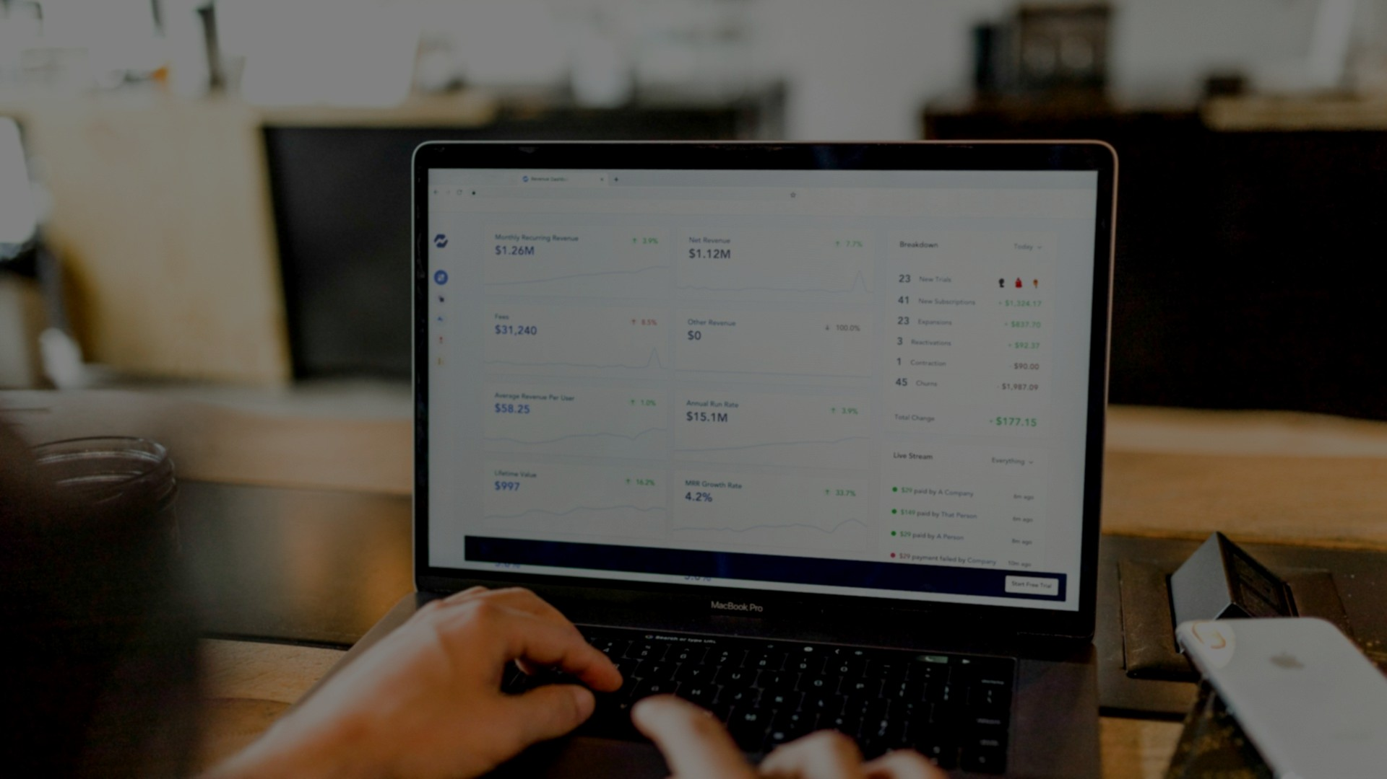
⏰ 11:39
🔄 FEEDBACK VE İYİLEŞTİRME
Takım İçi Review
1
⏱️ 5 dk
📋 Her bölümü sesli okuyun, anlaşılmayan yer var mı?
Peer Review (Yan Takım)
2
⏱️ 10 dk
📋 3-2-1 Feedback: 3 güçlü yön, 2 iyileştirme, 1 soru
AI Review
3
⏱️ 3 dk
📋 Claude'a tüm metni verin: "Bu proje önerisini değerlendir, eksikleri söyle"
Revizyon
4
⏱️ 10 dk
📋 Geri bildirimleri entegre edin, tekrar AI ile kontrol
50/62

Slide 51
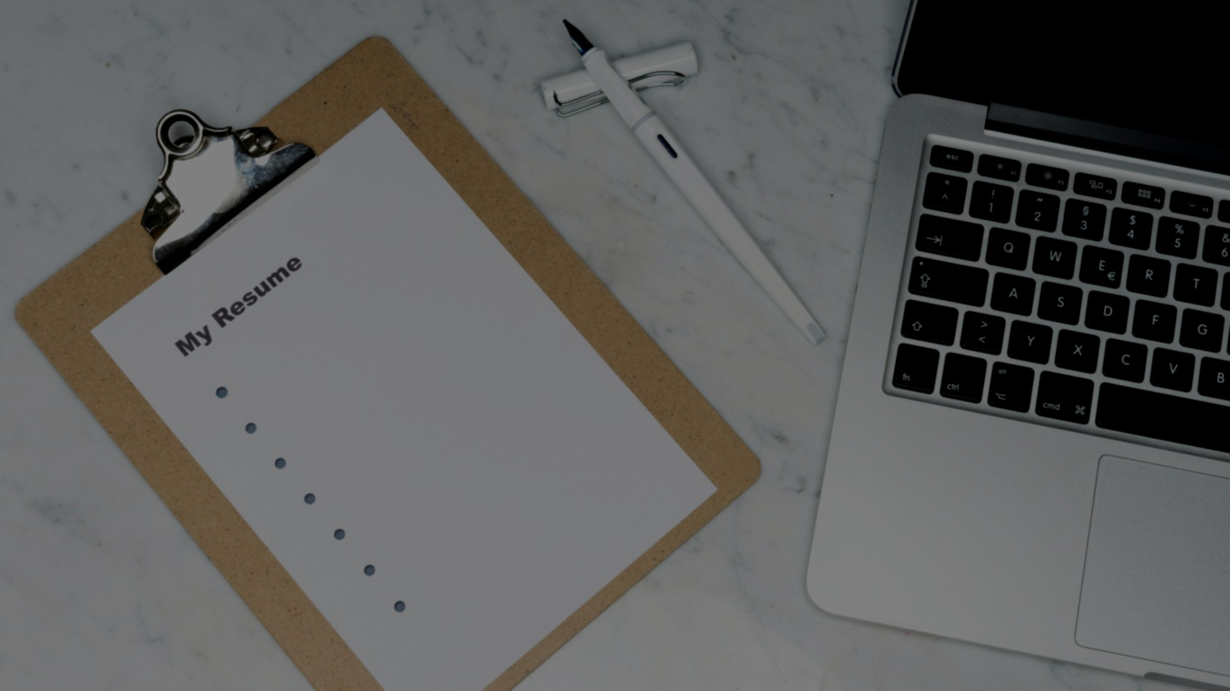
⏰ 11:40
📄 PROJE ŞABLONU ERİŞİMİ
📄 TÜBİTAK 2209-A Şablonu
Word (.docx) • Max 20 sayfa
Resmi TÜBİTAK başvuru formu, Arial 9 font
🔗 tubitak.gov.tr/tr/burslar/lisans/burs-programlari/2209-a
📄 KOSGEB Rize Rehberi
Web Rehber • Detaylı kılavuz
KOSGEB başvuru süreçleri ve iş planı hazırlama rehberi
🔗 coruhtech.github.io/kosgeb-rize/
📄 Pitch Deck Şablonu
PowerPoint • 10 slayt
Ücretsiz Canva şablonları, özelleştirilebilir
🔗 canva.com/presentations/templates/pitch-deck/
📄 GitHub Proje Şablonları
Markdown • README
Açık kaynak proje dokümantasyon örnekleri
🔗 github.com/ucoruh
51/62

Slide 52
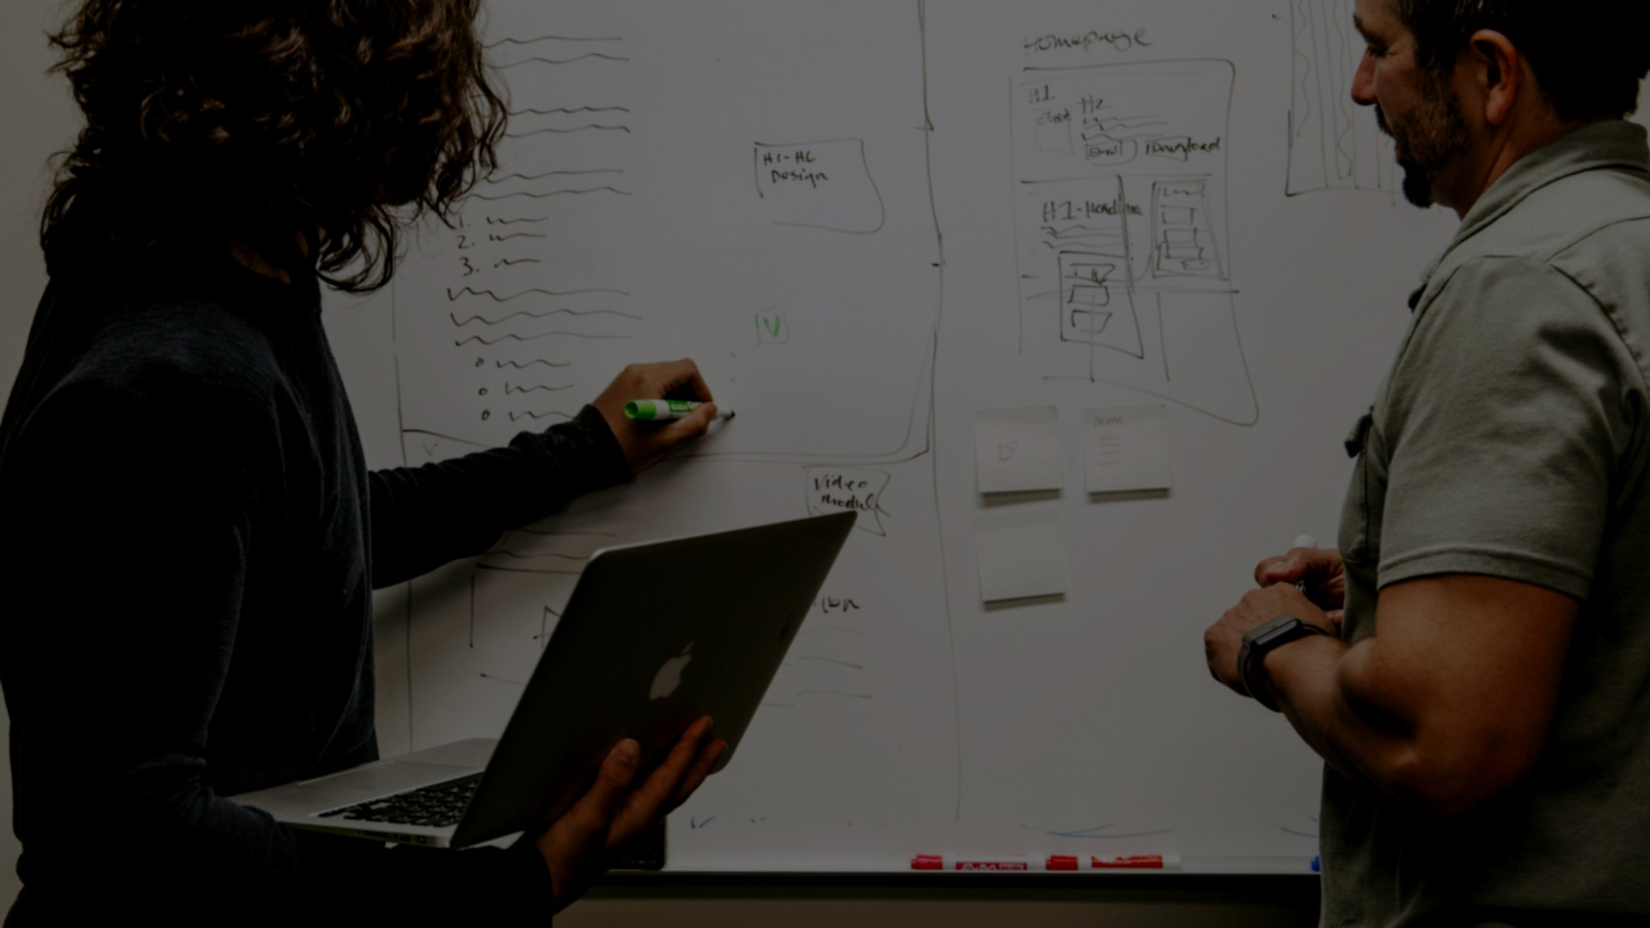
⏰ 11:41
🔬 ARAŞTIRMA YÖNTEMLERİ
🤖 Claude DeepResearch
🎯 Literatür tarama
⏱️ 3 dk
💡 En son makaleleri, trendleri bulur
📚 Google Scholar
🎯 Akademik makaleler
⏱️ 10 dk
💡 Anahtar kelime ara, son 2 yıl filtrele, atıf sayısına bak
⚖️ Patent Databases
🎯 Benzer patentler
⏱️ 15 dk
💡 espacenet.com, USPTO.gov, yenilik kontrolü
📊 Statista / İTO
🎯 Pazar verileri
⏱️ 10 dk
💡 Sektör büyüklüğü, trend analizi, Türkiye istatistikleri
💼 LinkedIn Uzman Görüşü
🎯 Sektör doğrulaması
⏱️ 1-2 gün
💡 İlgili uzmanlara mesaj, 3-4 soruya cevap iste
52/62

Slide 53
FAZ 1
FİKİR GELİŞTİRME
⏰ 11:30-11:40 (10 dk)
👉 2'şerli takımlar oluşun
👉 3 problem belirleyin (gerçek sorunlar)
👉 Claude'a sorun: Her problem için 3 çözüm
👉 En uygulanabilir çözümü seçin
👉 Yan takımla paylaşın (3-2-1 feedback)
✅ ÇIKTI: 1 sayfa problem-çözüm açıklaması
53/62

Slide 54

⏰ 11:35
📝 PROJE ÖNERİSİ FORMATI
TÜBİTAK 2209-A Başvuru Şablonu
PROJE BAŞLIĞI
1
Örn: "Akıllı Sensörlerle Endüstriyel Enerji Verimliliği"
Kısa, çekici, açıklayıcı (max 15 kelime)
PROBLEM TANIMI
2
Örn: "Fabrikalarda %40 enerji israfı, yıllık 2M TL kayıp"
Hangi sorunu çözüyor? Nicel verilerle
ÇÖZÜM ÖNERİSİ
3
Örn: "IoT sensörler + ML ile gerçek zamanlı optimizasyon"
Nasıl çözülecek? Teknoloji + Yöntem
YENİLİK & ÖZGÜNLÜK
4
Örn: "Halihazırda manuel takip var, bizim sistem otonom"
Mevcut çözümlerden farkı nedir?
54/62

Slide 55

⏰ 11:36
📝 PROJE ÖNERİSİ FORMATI (Devam)
5
HEDEFLER
Örn: "6 ayda %30 enerji tasarrufu, 10 sensör kurulumu"
3-5 ölçülebilir hedef (SMART)
6
YÖNTEM & İŞ PLANI
Örn: "Ay 1-2: Tasarım, Ay 3-4: Prototip, Ay 5-6: Test"
Adım adım nasıl yapılacak? (Gantt)
7
BEKLENİLEN ÇIKTILAR
Örn: "Çalışan prototip, test raporu, 1 makale taslağı"
Sonuçlar somut, ölçülebilir olmalı
8
BÜTÇE
Örn: "Sensörler: 3K, Cloud: 1.5K, Diğer: 3K = 7.5K TL"
Kalemler: Malzeme, yazılım, hizmet alımı
9
REFERANSLAR
Örn: "IEEE IoT Journal, Energy Management 2024..."
Bilimsel kaynaklar (min 5 makale)
55/62

Slide 56

⏰ 11:38
🤖 AI İLE PROJE NASIL YAZILIR?
ADIM 1
Claude'a problemi tanımlayın
⏱️ 2 dk
💬 "Fabrikalarda enerji israfı problemi hakkında bilgi ver"
ADIM 2
DeepResearch ile araştırma
⏱️ 3 dk
💬 "IoT enerji izleme sistemleri hakkında güncel makaleler bul"
ADIM 3
Proje önerisi outline oluştur
⏱️ 2 dk
💬 "TÜBİTAK 2209-A formatında proje önerisi şablonu oluştur"
ADIM 4
Her bölümü AI ile doldurun
⏱️ 10 dk
💬 "Hedefler bölümünü SMART formatında yaz"
ADIM 5
Claude Code ile Word'e aktar
⏱️ 3 dk
💬 "Python-docx ile Word dökümanı oluştur"
56/62

Slide 57
FAZ 2
AI İLE PROPOSAL YAZIMI
⏰ 11:40-11:50 (10 dk)
👉 Yukarıdaki 5 adımı takip edin
👉 Claude DeepResearch ile literatür tarayın
👉 TÜBİTAK 2209-A formatını kullanın
👉 9 bölümü AI yardımıyla doldurun
👉 Python-docx ile Word'e aktarın (opsiyonel)
👉 Takım arkadaşınızla gözden geçirin
✅ ÇIKTI: 3-5 sayfa proje önerisi (Word/PDF)
57/62

Slide 58
FAZ 3
HIZLI PITCH
⏰ 11:50-12:00 (10 dk)
👉 1 dakikalık pitch metni yazın
👉 AI ile düzeltin ve geliştirin
👉 Takım içinde prova yapın (30 sn)
👉 Gönüllü 3-5 takım sunar
🎤 PITCH FORMATI:
• Problem (15 sn): "Fabrikalar enerji israf ediyor"
• Çözüm (25 sn): "IoT + AI ile %30 tasarruf"
• Etki (20 sn): "Yılda 2M TL tasarruf, 100 ton CO2"
🏆 EN İYİ 3 PROJE ÖDÜL KAZANIR!
58/62

Slide 59

🎯 BUGÜNÜN BAŞARILARI
25+
50
8
100%
Proje Fikri
Genç Girişimci
Araç Öğrenildi
Motivasyon
59/62

Slide 60
🚀 SONRAKİ ADIMLAR
Bu Hafta
• Proje önerinizi tamamlayın: AI ile son düzeltmeleri yapın
• Takım arkadaşlarınızla gözden geçirin: 3-2-1 feedback metoduyla
• Danışman öğretim üyesi bulun: TÜBİTAK için zorunlu
Bu Ay (Kasım)
• Şirket kuruluşu (KOSGEB için): Noter + Ticaret Sicili
• KOSGEB Girişimcilik eğitimi: 40 saat online eğitim
• Prototip/MVP geliştirmeye başlayın: Claude Code ile hızlı ilerleme
Aralık-Ocak
• TÜBİTAK 2209-A başvurusu: Şubat deadline (kesin tarihi web'ten kontrol)
• Patent/Faydalı model araştırması: Türk Patent Enstitüsü
• İlk pilot testler: 5-10 kullanıcı ile beta test
Şubat-Mart
• Teknofest başvuruları: 40+ kategori, ödüller 100K TL'ye kadar
• KOSGEB 1. dönem başvurusu: İş planı + finansal tablolar hazır olsun
• Pitch deck hazırlayın: Yatırımcı sunumları için
60/62

Slide 61

📚 KAYNAKLAR VE LİNKLER
🤖 AI Araçları
💰 Fonlama
• Claude.ai
• TÜBİTAK 2209-A
🔗 claude.ai
🔗 tubitak.gov.tr/tr/burslar/lisans-onlisans/destek-programlari/2209-universite-ogrencileri-arastirma-projeleri-destekleme-programi
En iyi araştırma & yazma asistanı
Öğrenci projeleri
• Claude Code
• KOSGEB
🔗 claude.com/claude-code
🔗 kosgeb.gov.tr
Terminal AI yardımcısı
Girişim destekleri
• ChatGPT
• Teknofest
🔗 chat.openai.com
🔗 teknofest.org/tr
Genel amaçlı AI
Teknoloji yarışmaları
• Google Gemini
• Horizon Europe
🔗 gemini.google.com
🔗 ec.europa.eu/horizon-europe
Google'ın AI modeli
AB fonları
📖 Öğrenme
🛠️ Araçlar
• Google Scholar
• GitHub
🔗 scholar.google.com
🔗 github.com
Akademik makaleler
Kod depolama & işbirliği
• Coursera
• Notion
🔗 coursera.org
🔗 notion.so
Ücretsiz online kurslar
Proje yönetimi
• MIT OpenCourseWare
• Figma
🔗 ocw.mit.edu
🔗 figma.com
MIT dersleri
UI/UX tasarım
• Kaggle
• Loom
🔗 kaggle.com
🔗 loom.com
Veri bilimi & ML
Ekran kaydı & demo
61/62

Slide 62
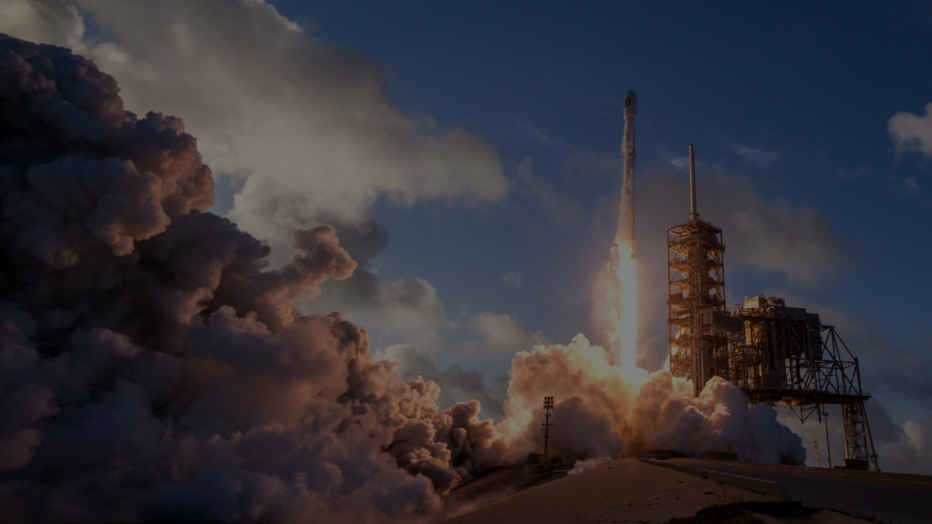
GELECEĞİ BİRLİKTE İNŞA EDELİM!
Dr. Öğr. Üyesi Uğur CORUH
📧 ugur.coruh@erdogan.edu.tr
💼 LinkedIn: linkedin.com/in/ugurcoruh
💻 GitHub: github.com/ucoruh
RTEÜ Erasmus+
62/62

